Slide 1
EUROPA.-LA VUELTA AL MUNDO EN 885 JARDINES.-ESPAÑA.-GIJON.-Jardín Botánico Atlántico.-Vitoria.-San Sebastián.-
Selección de textos y fotografías por
JOSE ELIAS BONELLS

Slide 2
Jardín Botánico Atlántico
El Jardín Botánico Atlántico de Gijón (JBA), es un jardín botánico de unas 25 hectáreas de extensión, que se encuentra en las cercanías de Gijón, en la comunidad autónoma del Principado de Asturias, España.
Este es el único jardín botánico de Asturias, y forma parte de la asociación internacional Botanic Gardens Conservation International, (BGCI).
El Jardín Botánico Atlántico de Gijón se encuentra cerca del campus y de la Universidad Laboral de Gijón, a unos 3 kilómetros del centro urbano de la ciudad, en unos terrenos de las parroquias de Deva y Cabueñes.

Slide 3
Inaugurado el 25 de abril de 2003 para su creación el Ayuntamiento de Gijón promovió un concurso internacional, resultando ganador el equipo multidisciplinar constituido por el Instituto de Recursos Naturales y Ordenación del Territorio de la Universidad de Oviedo (INDUROT)(responsable del Proyecto Botánico), el estudio de arquitectura TAU-Noriega formado por Ángel Noriega y colaboradores (responsable de la Arquitectura), la empresa INGENIAqed (responsable de la Museografía) y el paisajista Ricardo Librero (responsable de la Arquitectura del Paisaje ).

Slide 4
Este jardín situado a dos kilómetros de Gijón ha sido el primero de su tipo en el noreste de España al inaugurarse el 25 de abril de 2003.
Tiene una extensión de 150.000 m². aunque está en proyecto su expansión hasta los 250.000 m².
Dentro de todo este terreno se catalogan alrededor de 30.000 plantas de 2.000 especies distintas
El jardín está divido en cuatro entornos diferenciados, que son el entorno Cantábrico, la factoría vegetal, Jardín histórico de la Isla y el itinerario atlántico.

Slide 5
Entorno Cantábrico
Este entorno está representado por el laurel en la zona de presentación inicial.
En este espacio se da cita la diversidad floral del arco cantábrico con bosques, praderas y matorrales, todos ellos con flora cantábrica - atlántica.
En esta zona se pueden encontrar hayas, abedules, robles, alcornoques, etc.

Slide 6
Factoría Vegetal
Este entorno está representado por la vid y el olivo en la zona de presentación inicial. En este entorno se ambienta la Tierra como una gran fábrica de naturaleza que provee al hombre de materias primas vegetales para el desarrollo de la civilización tal como la conocemos hoy en día.
Esta zona se subdivide a su vez en cinco áreas que muestra la interrelación existente entre hombre y el medio que lo rodea. Estas zonas son:
Frutales: Nos enseña el uso de estos como alimento, desde los silvestres hasta la explotación mediante cultivos de estos. En esta zona se muestran los frutales usados en la zona del Atlántico.

Slide 7
Huertos: Los cultivos de legumbres, cereales y verduras desde el origen hasta la agricultura actual. Se muestran también las plantas que han servido no sólo como nutriente sino como materia prima para la industria como ropas, tientes, etc.
Hierbas y Simples: Aquí se muestran las plantas aromáticas, especias, plantas medicinales, religiosas y simbólicas.
Plantas indeseadas: Las malas hierbas e invasoras son aquí el tema predominante

Slide 8
Jardín histórico de la Isla
Este entorno está representado por el tejo en la zona de presentación inicial. El jardín de la isla data del siglo XIX, pertenecía al industrial gijonés Florencio Valdés. En él se pueden encontrar camelias, plátanos ,un estanque, laberinto de tejos, una piscina y una laguna. Destaca también por sus complejo hidráulicos como el estanque de baños y estanque de La Noria
Itinerario Atlántico
Este entorno está representado por un helecho en la zona de presentación inicial.
En este itinerario nos adentramos mediante una senda en los seis ecosistemas presentes en el atlántico, que son :

Slide 9
Mediterráneo:
Tropical Caribeño: Dedicado a la zona del mar Caribe, con sus manglares y grandes selvas tropicales
Templado Europeo: Destacan las grandes masas boscosas como los robledales. En este punto cabe destacar la inclusión dentro del jardín de la Carbayera del Tragamón,de gran valor ecológico.
Templado Americano: Está zona está dominada por bosques caducifolios
Boreal Europeo: La zona norte está representada con la taiga, como los bosques de coníferas
Boreal Americano: Los bosques de coníferas son de mayor diversidad que en Europa.

Slide 10
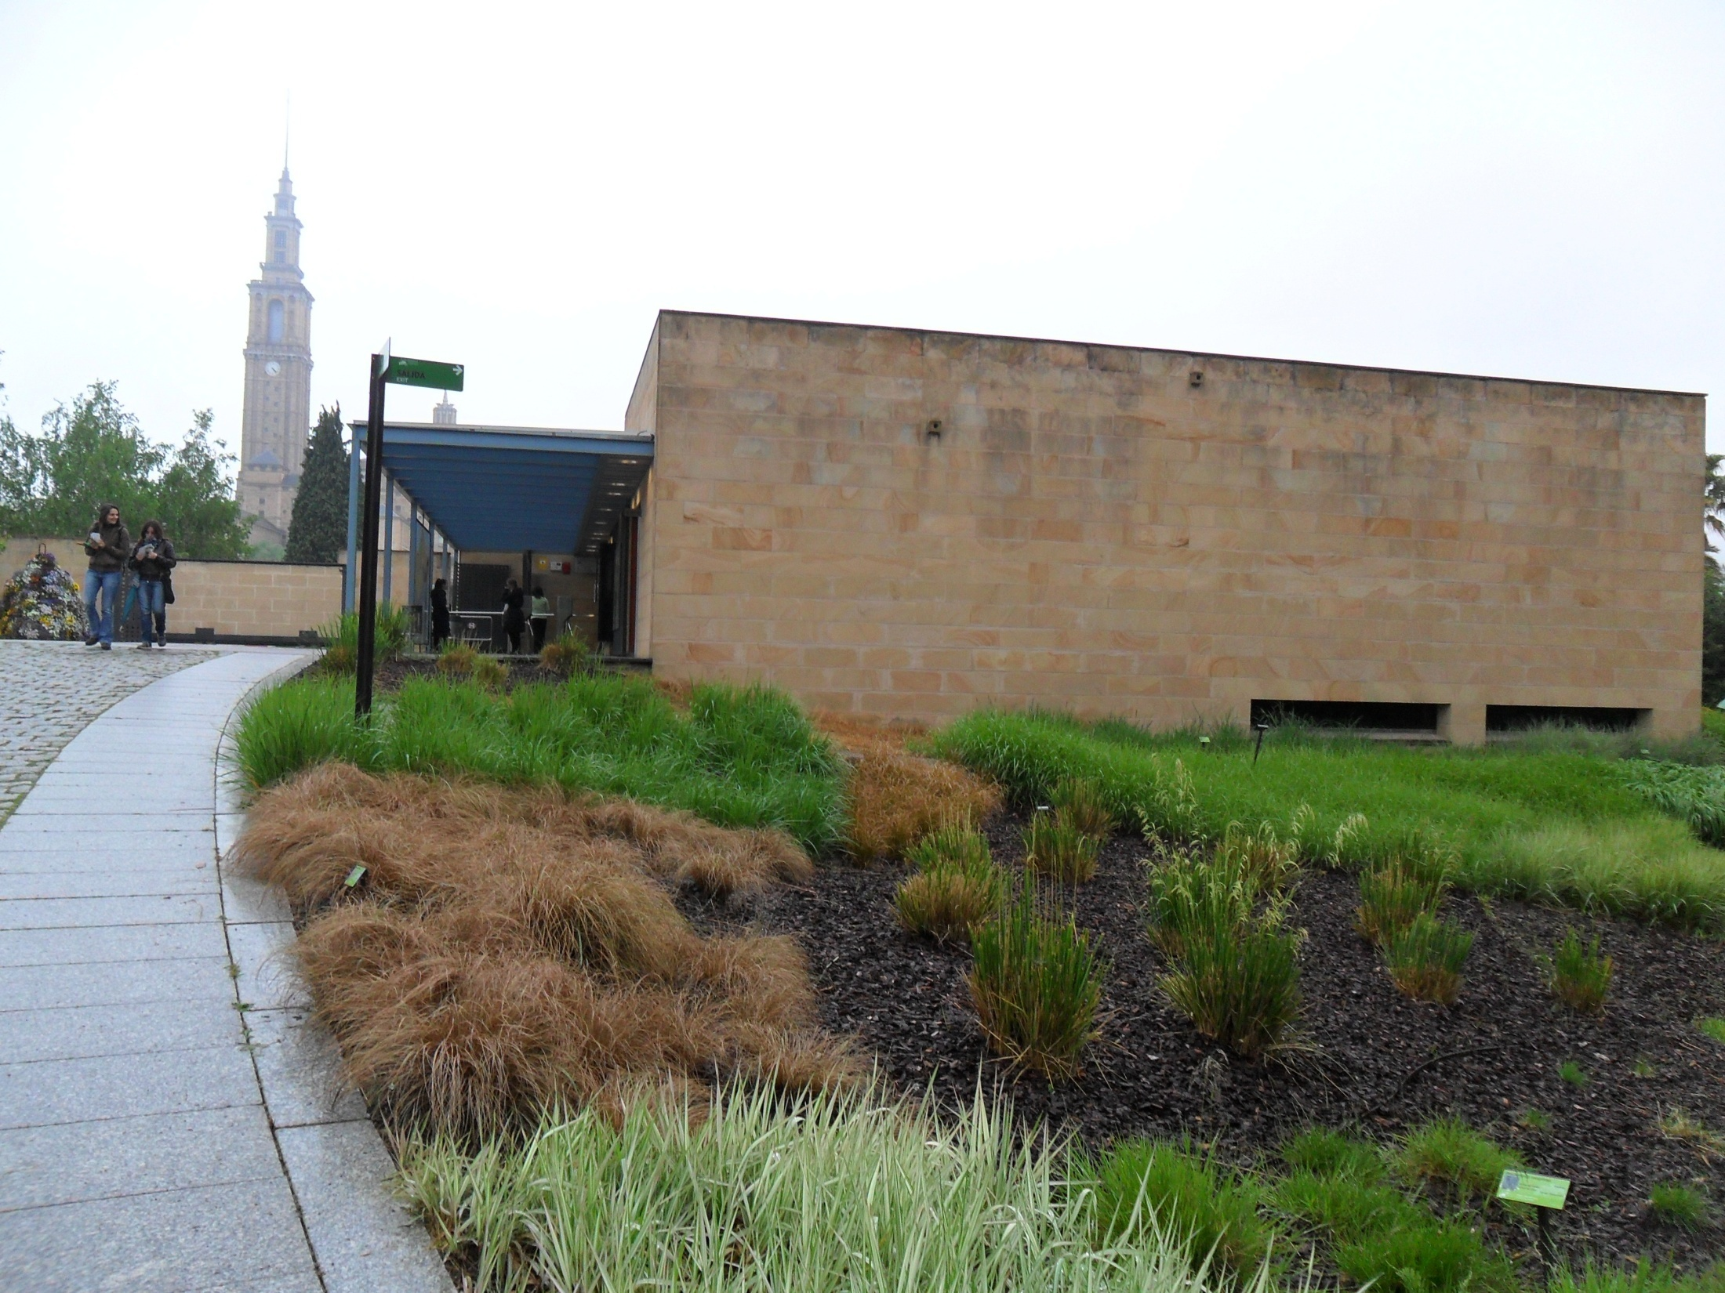
Notes:
Jardín Botánico

Slide 11
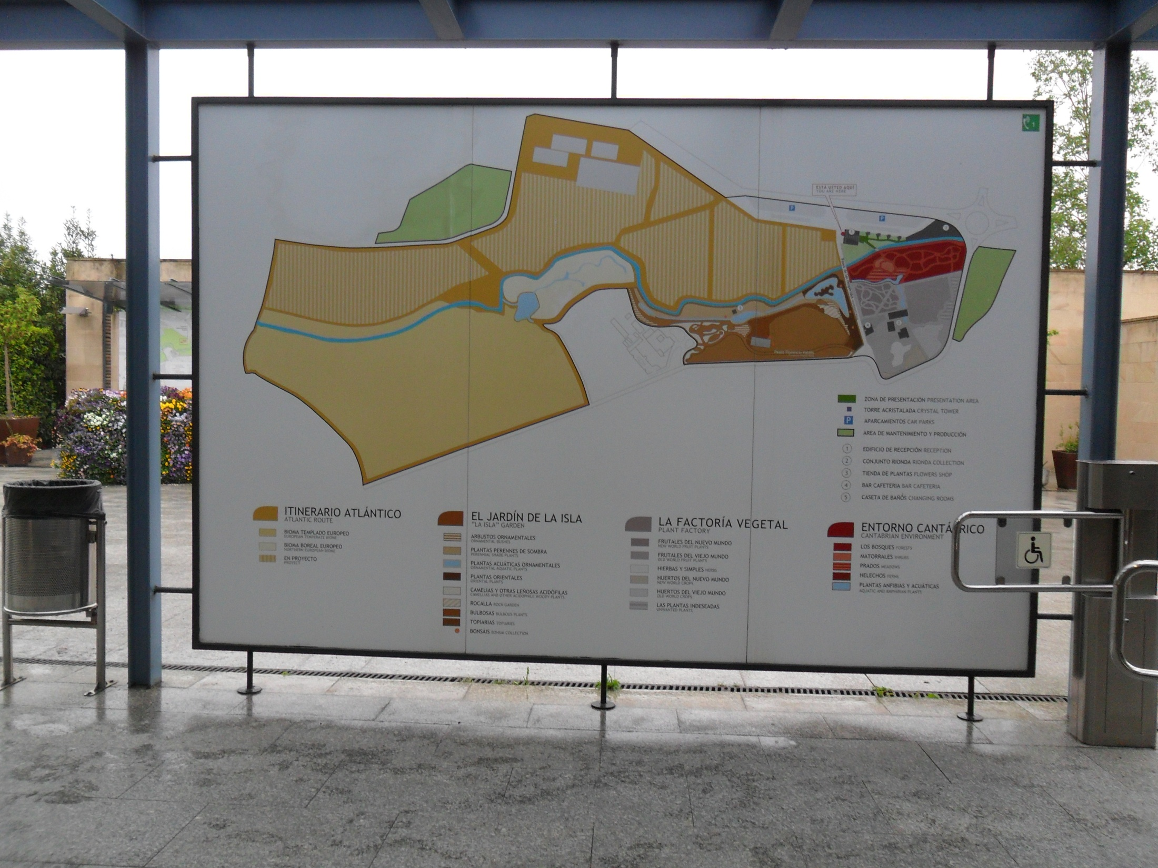
Notes:
Jardín Botánico

Slide 12
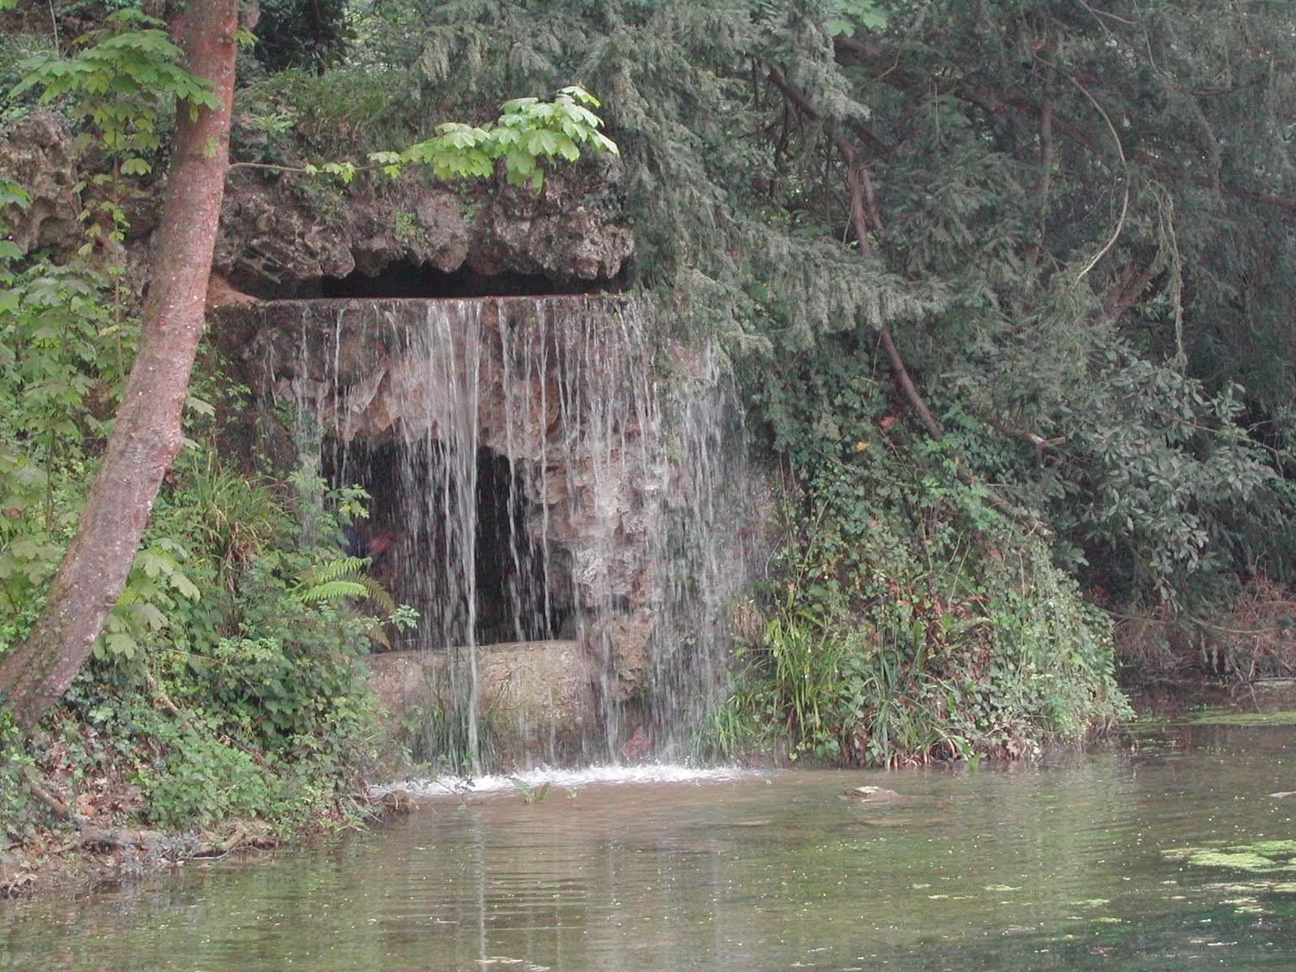
Notes:
Jardín Botánico

Slide 13
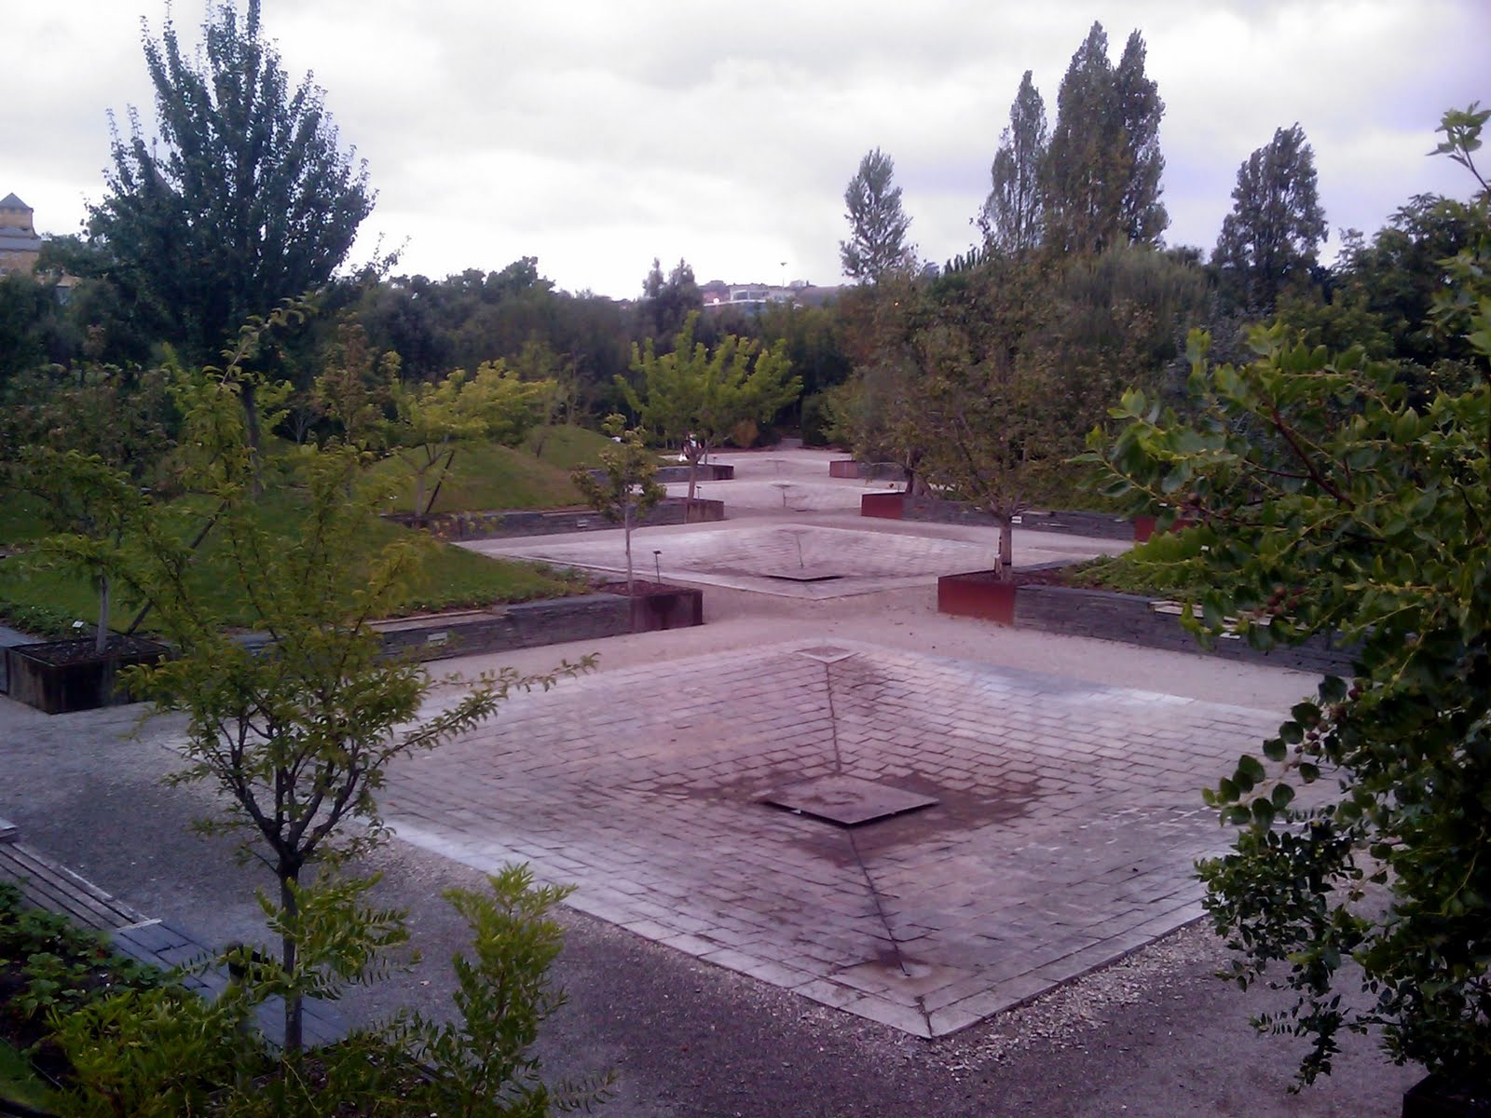
Notes:
Jardín Botánico

Slide 14
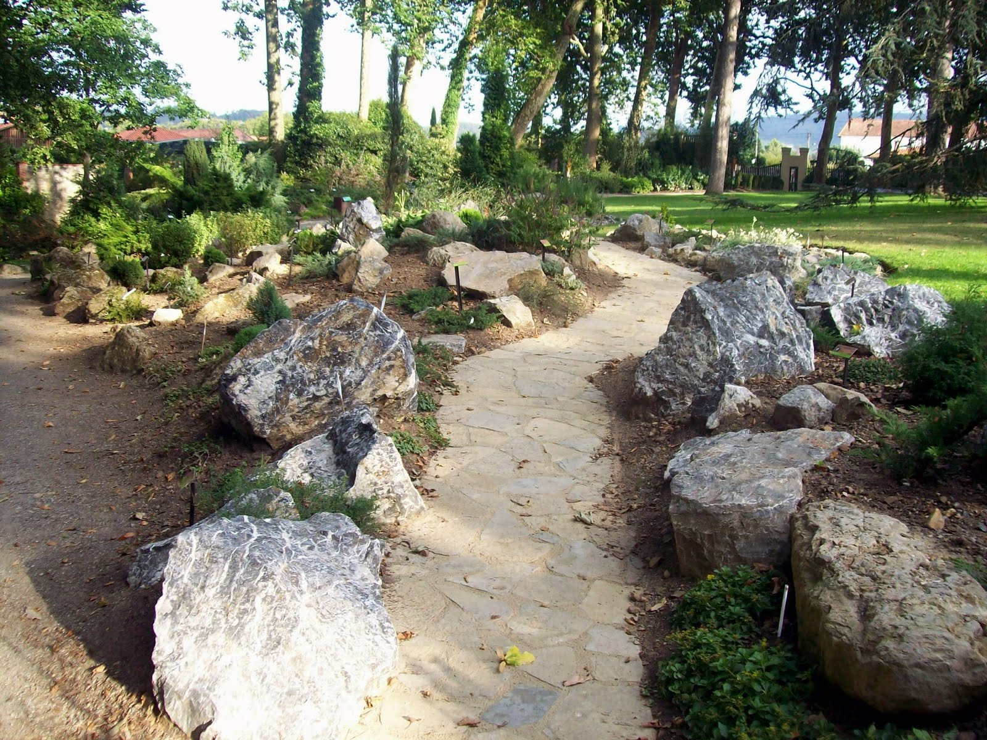
Notes:
Jardín Botánico

Slide 15
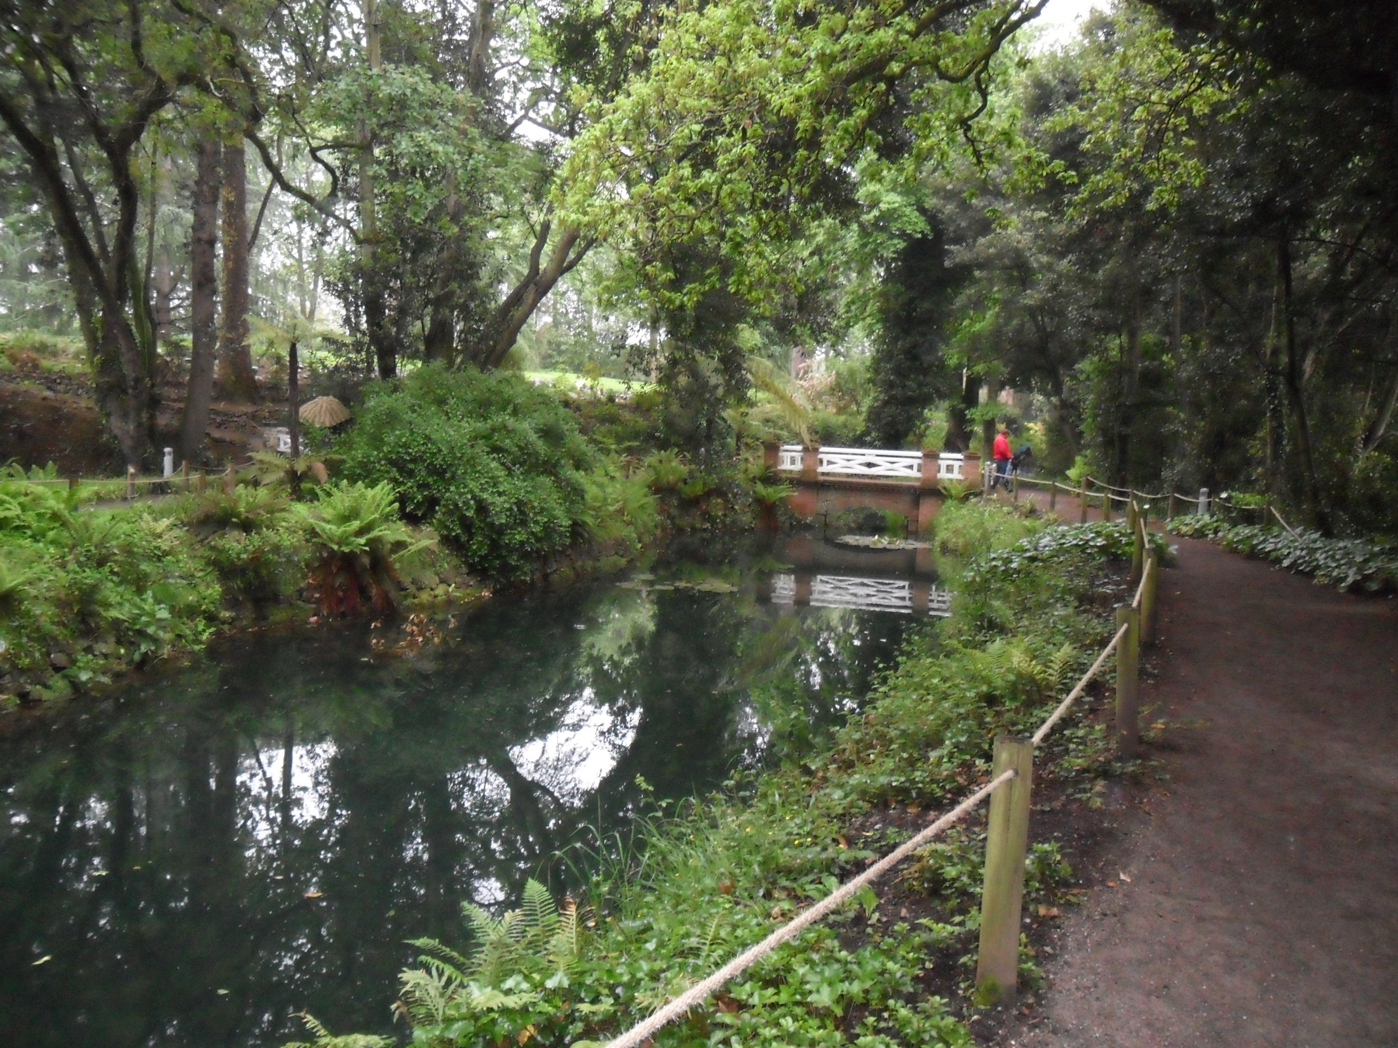
Notes:
Jardín Botánico

Slide 16
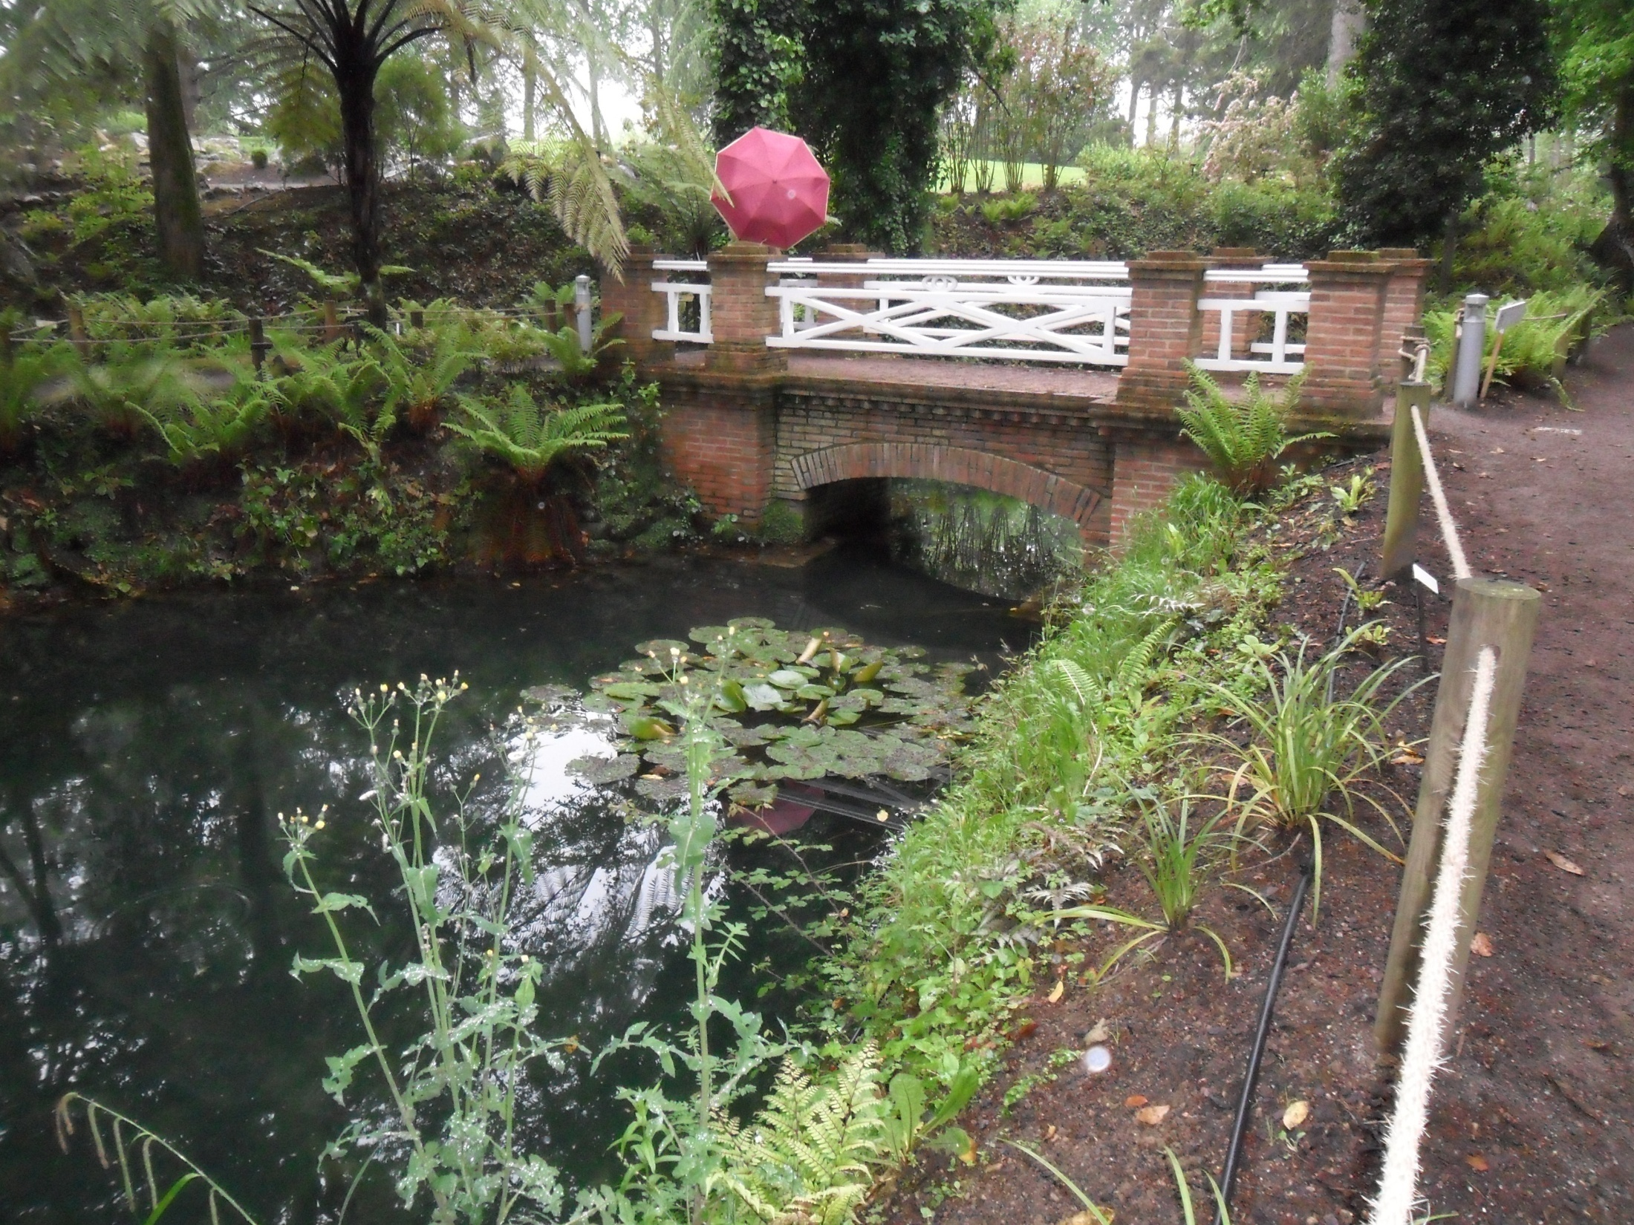
Notes:
Jardín Botánico

Slide 17
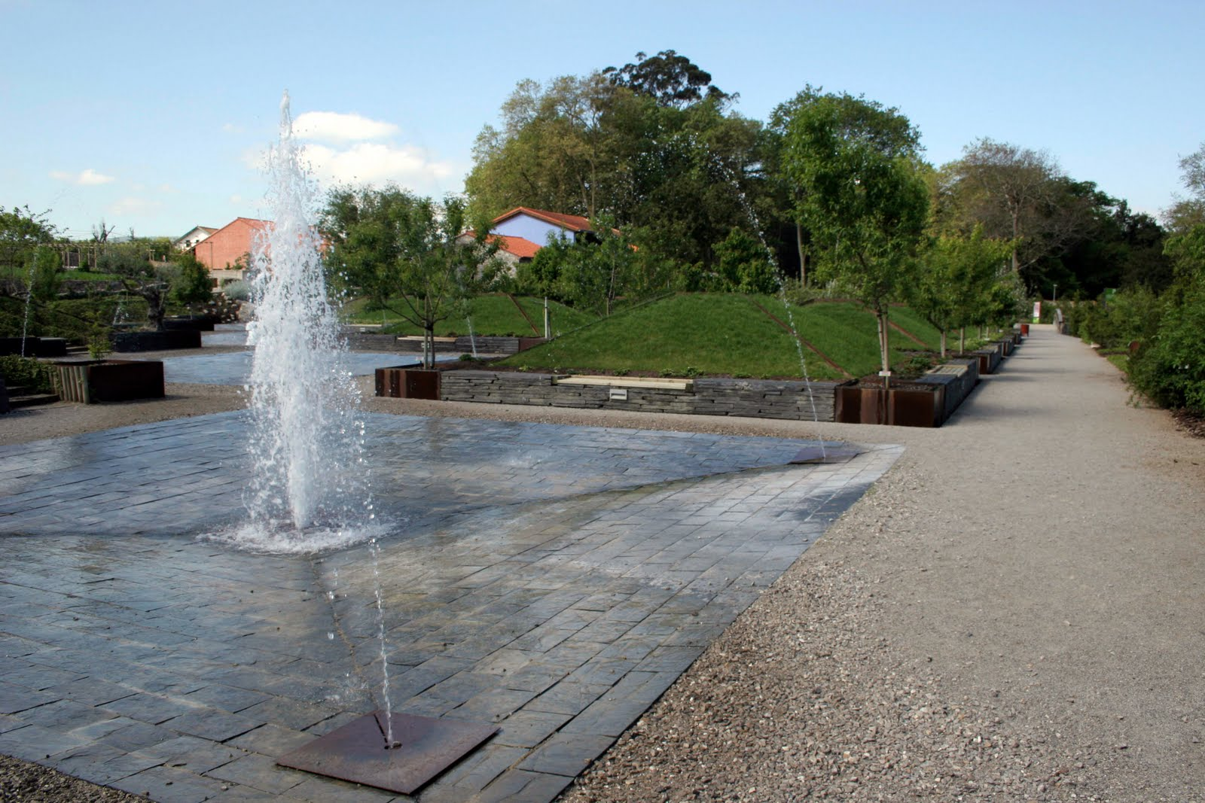
Notes:
Jardín Botánico

Slide 18
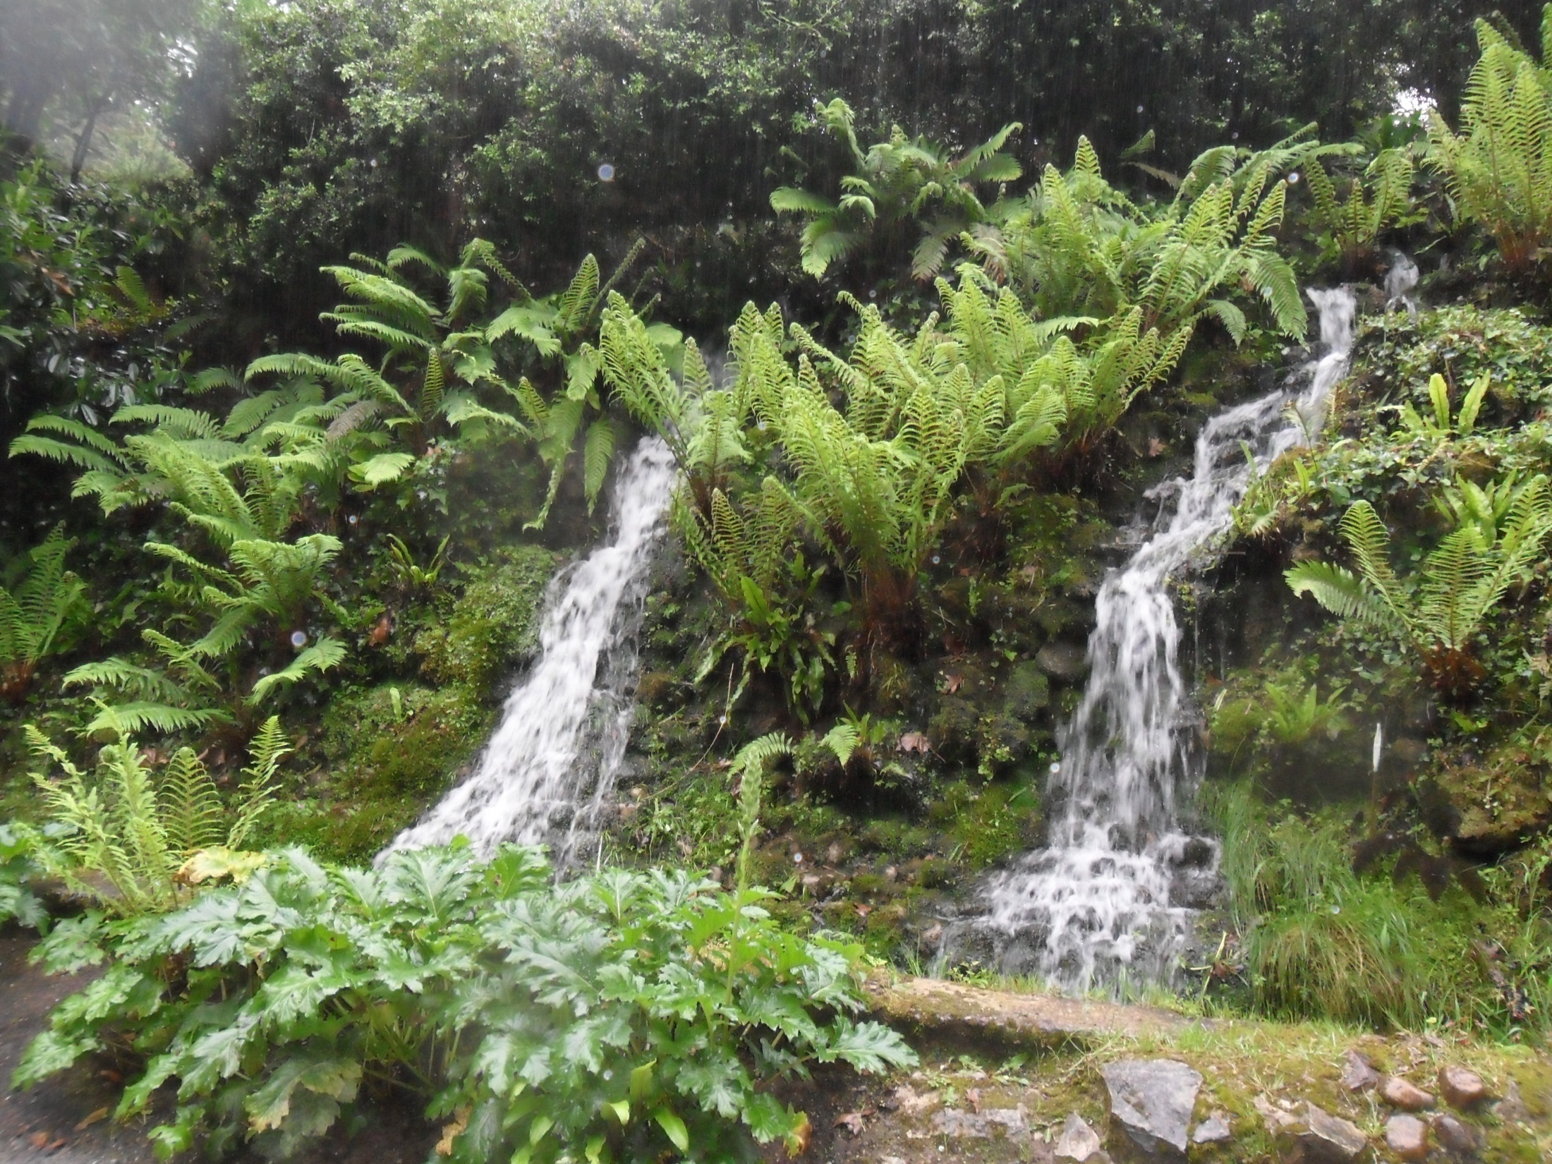
Notes:
Jardín Botánico

Slide 19
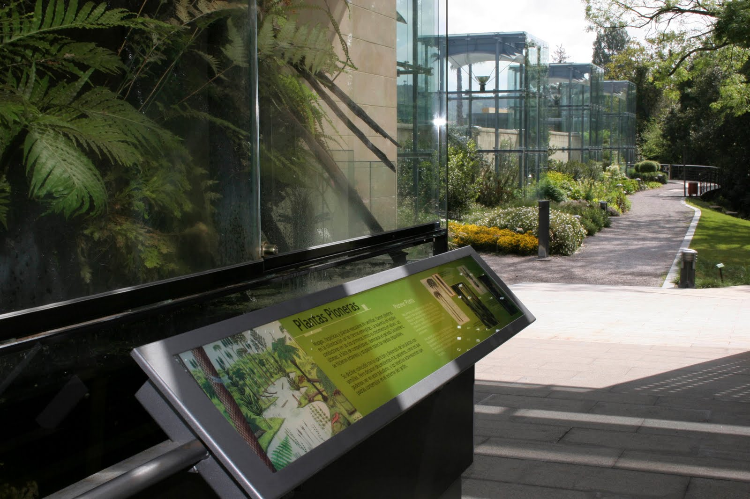
Notes:
Jardín Botánico

Slide 20
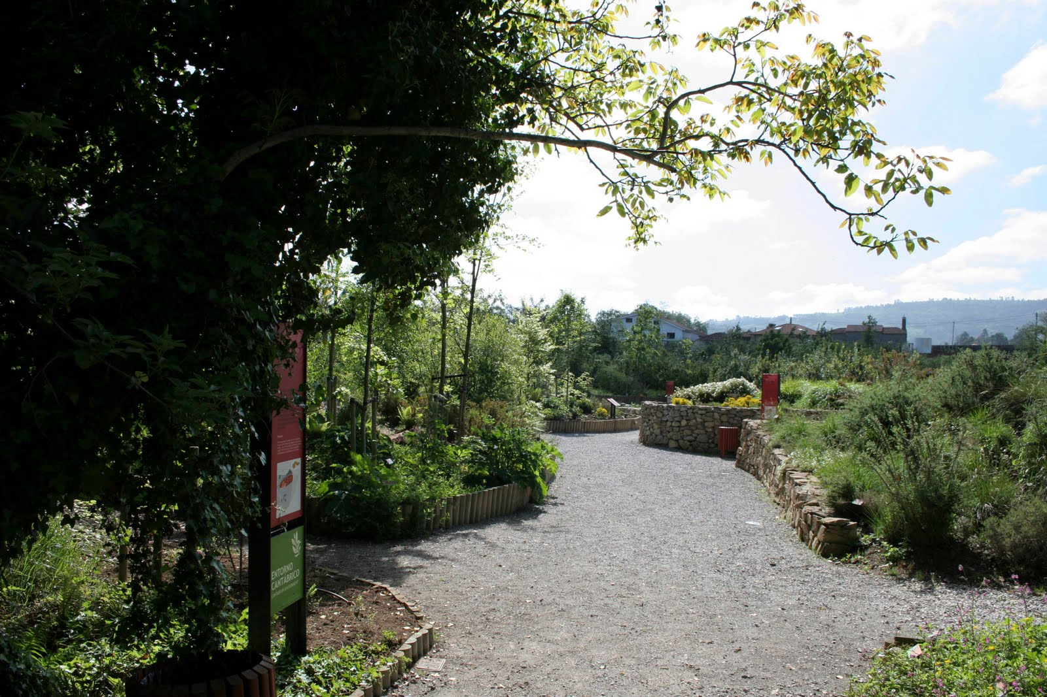
Notes:
Jardín Botánico

Slide 21
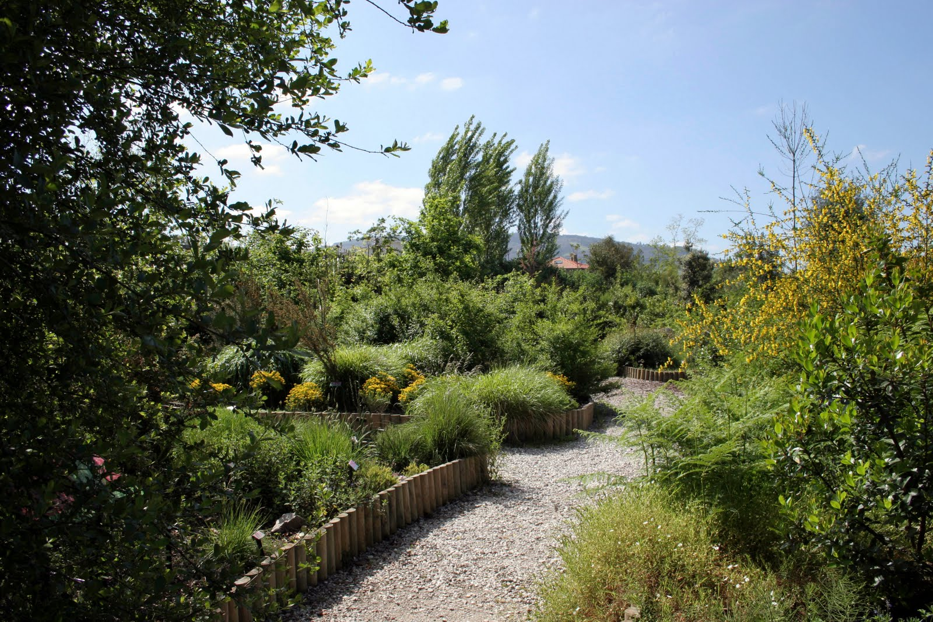
Notes:
Jardín Botánico

Slide 22
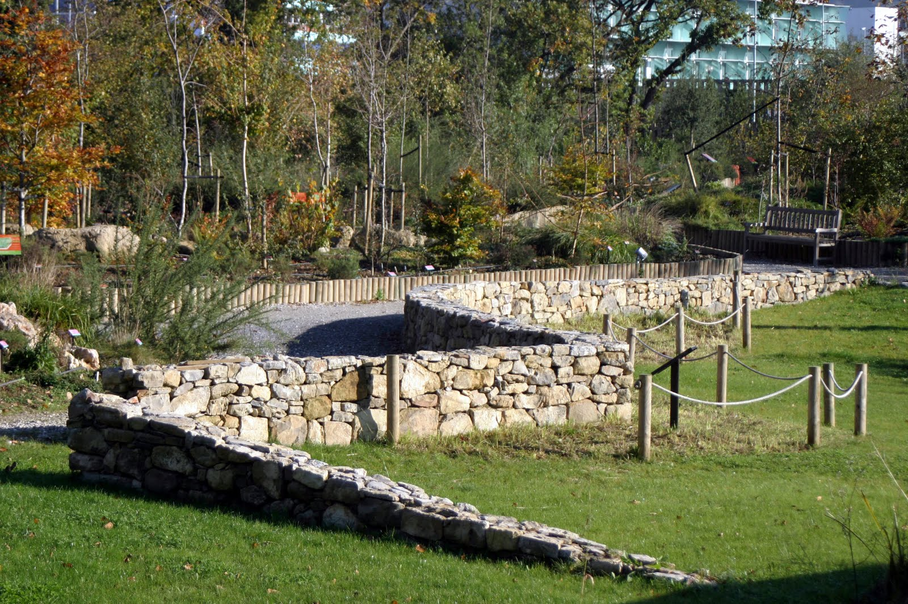
Notes:
Jardín Botánico

Slide 23
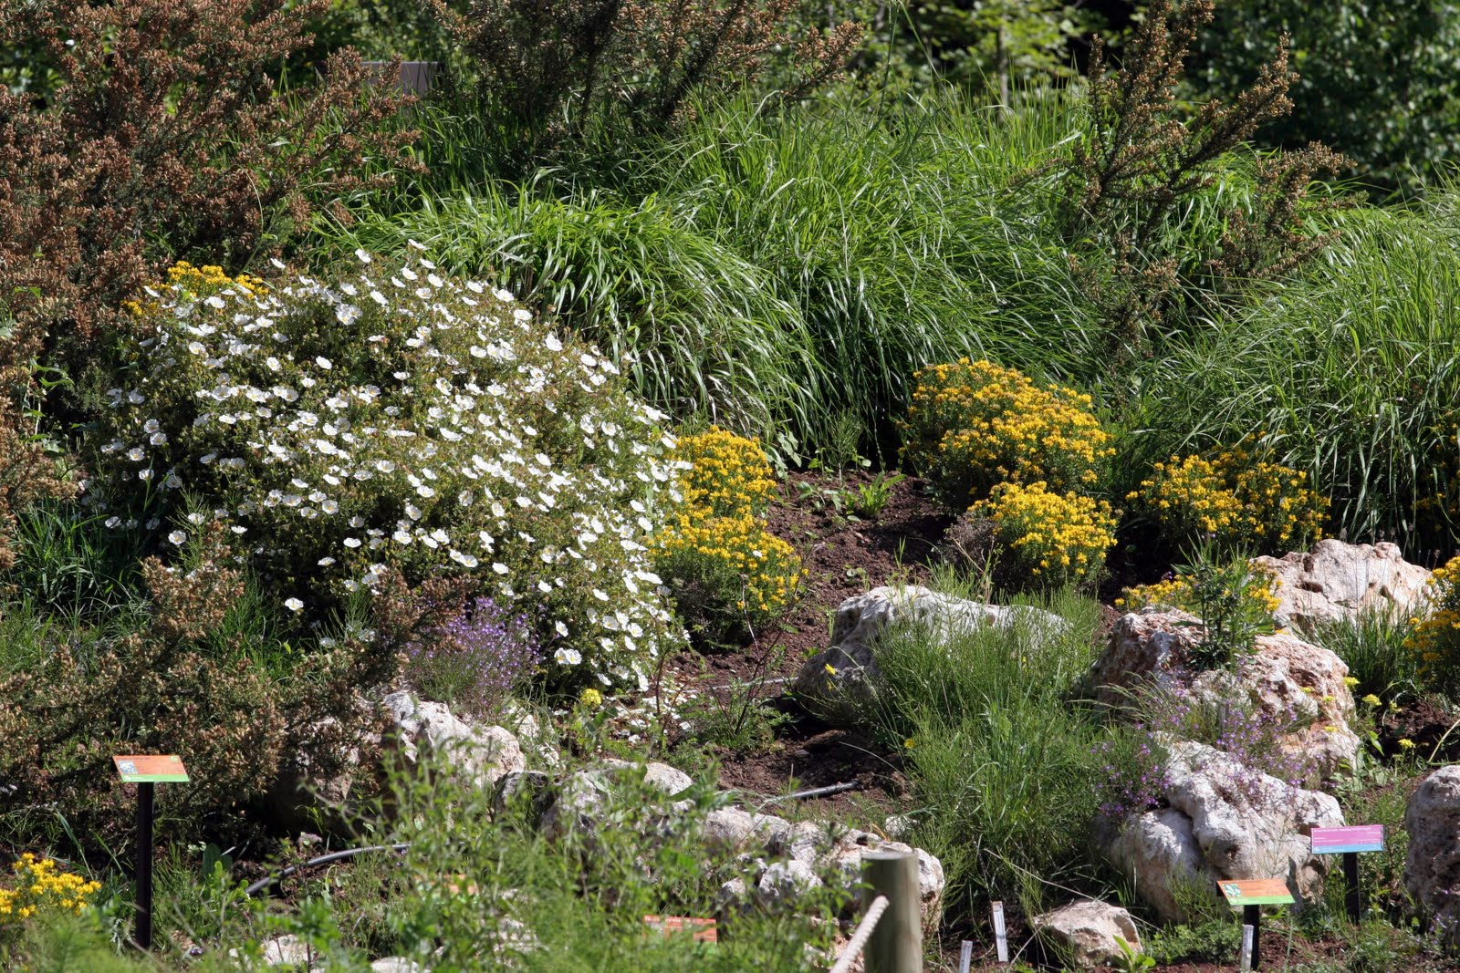
Notes:
Jardín Botánico

Slide 24
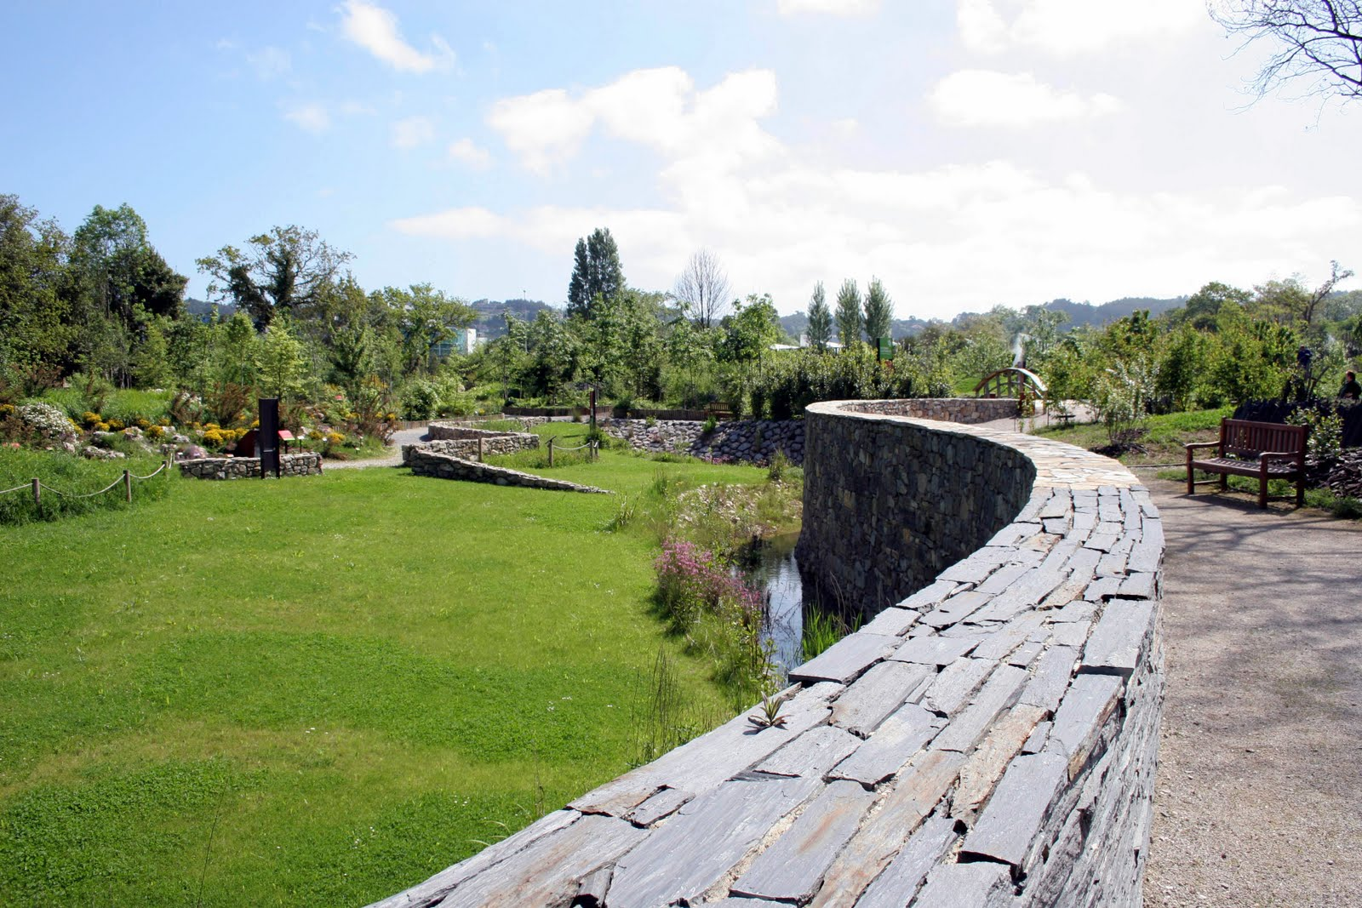
Notes:
Jardín Botánico

Slide 25
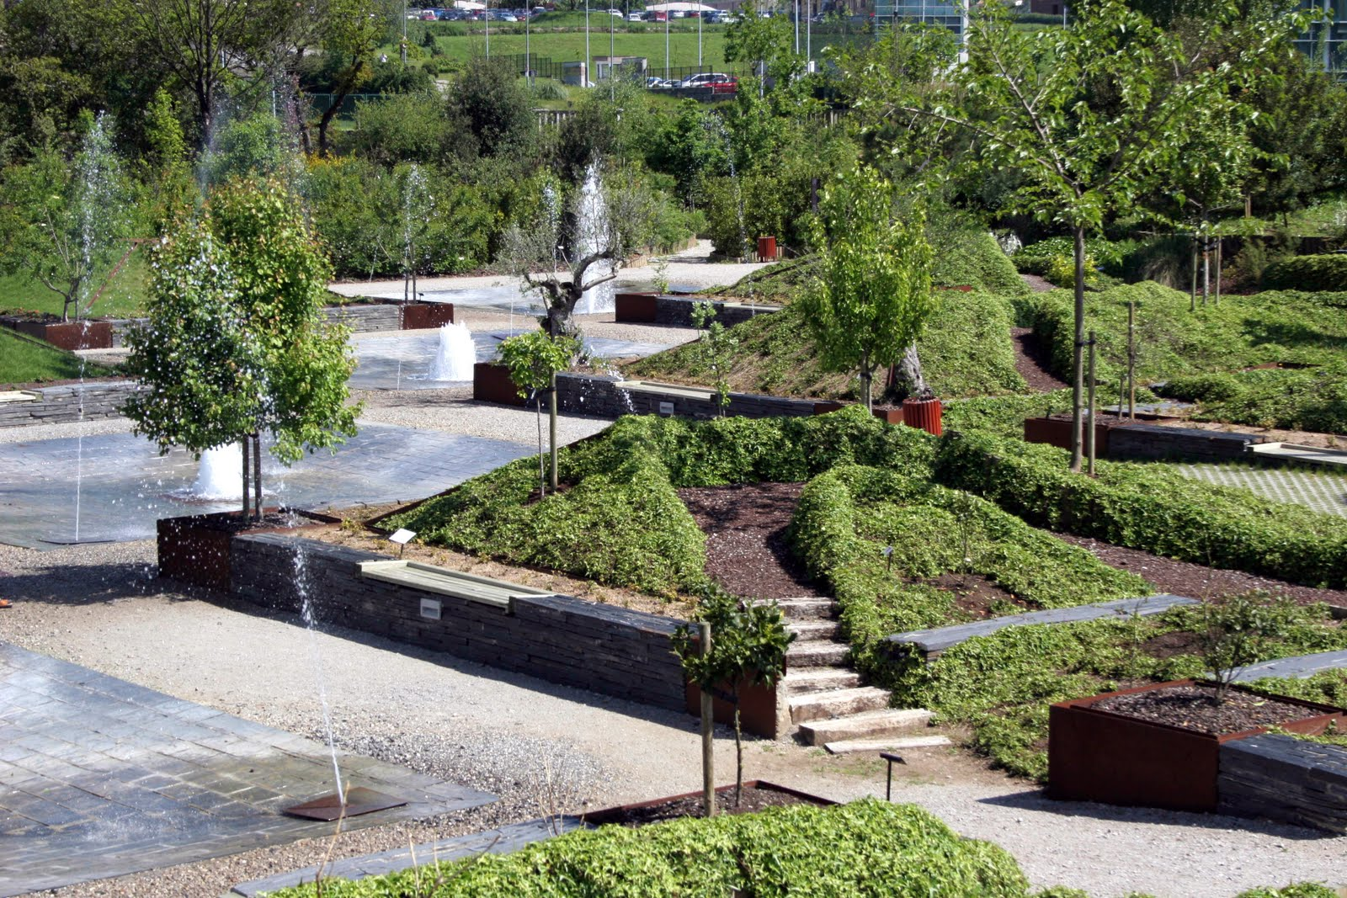
Notes:
Jardín Botánico

Slide 26
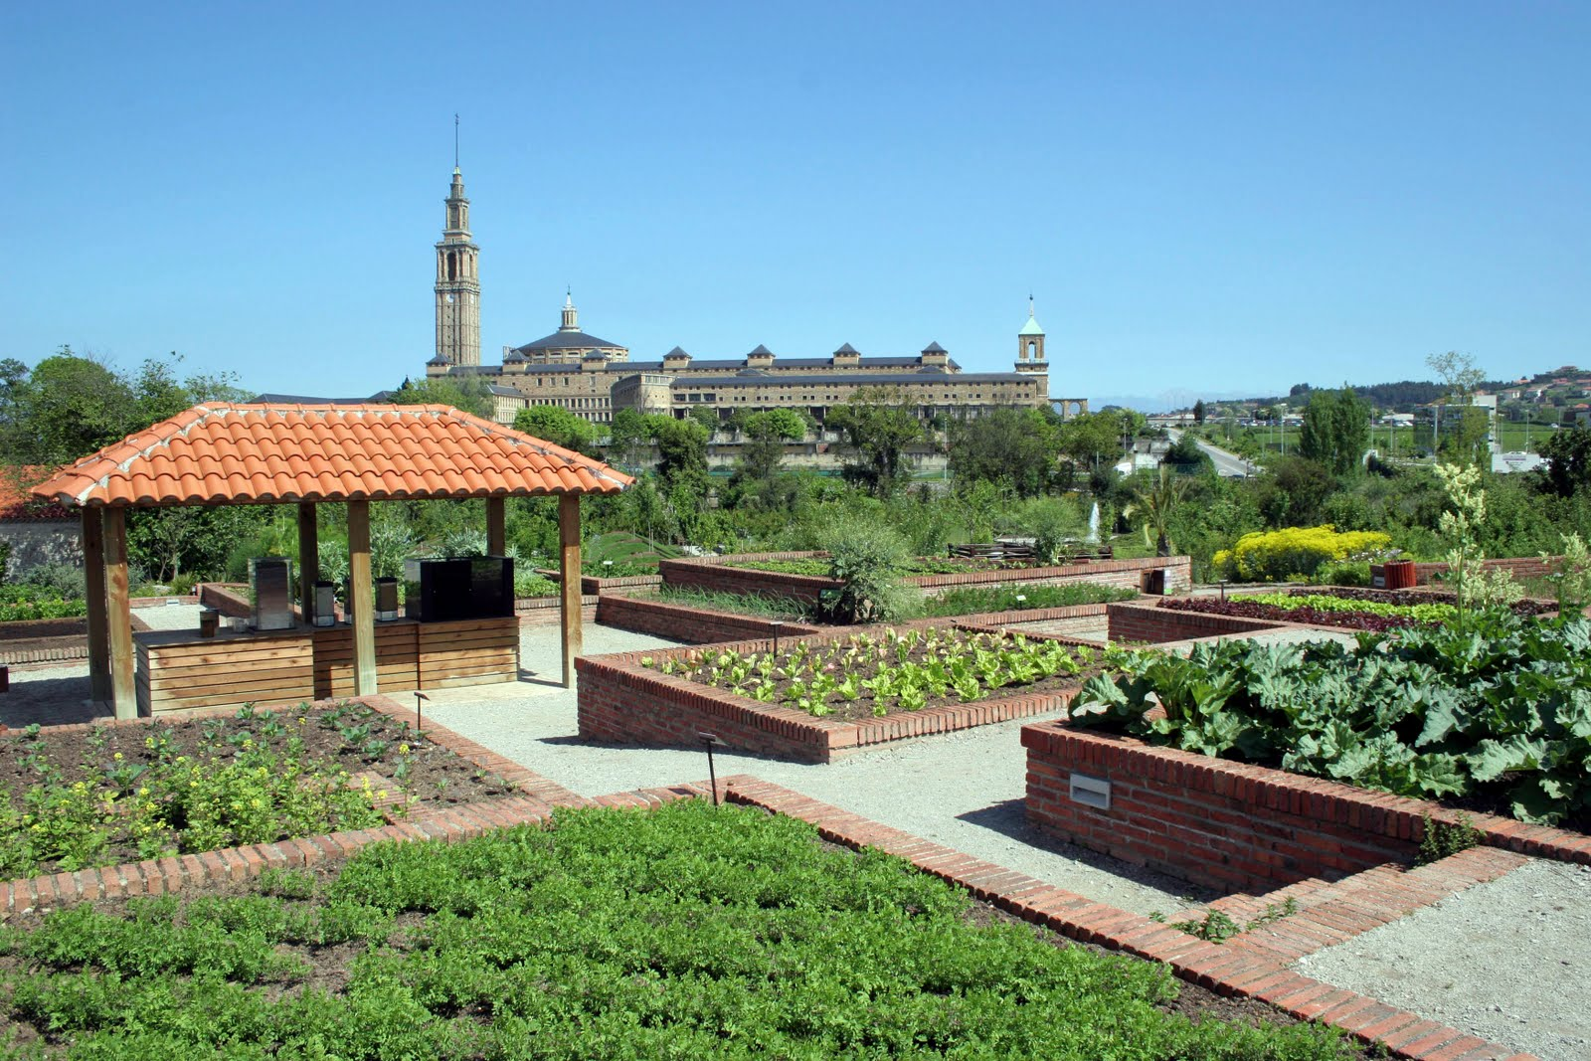
Notes:
Jardín Botánico

Slide 27
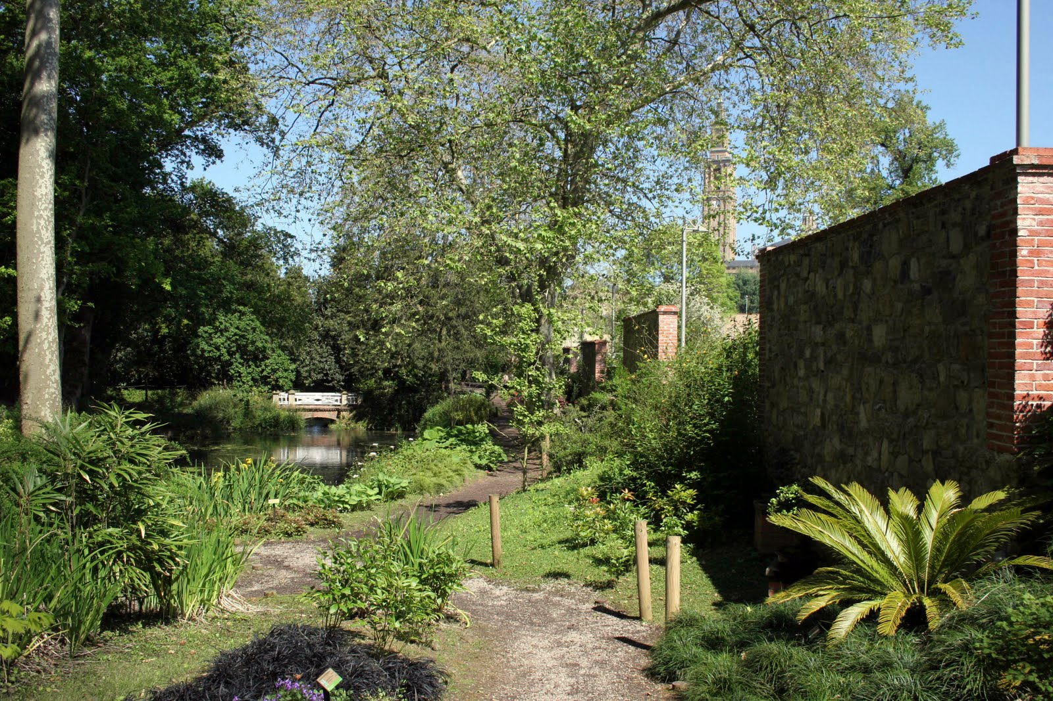
Notes:
Jardín Botánico

Slide 28
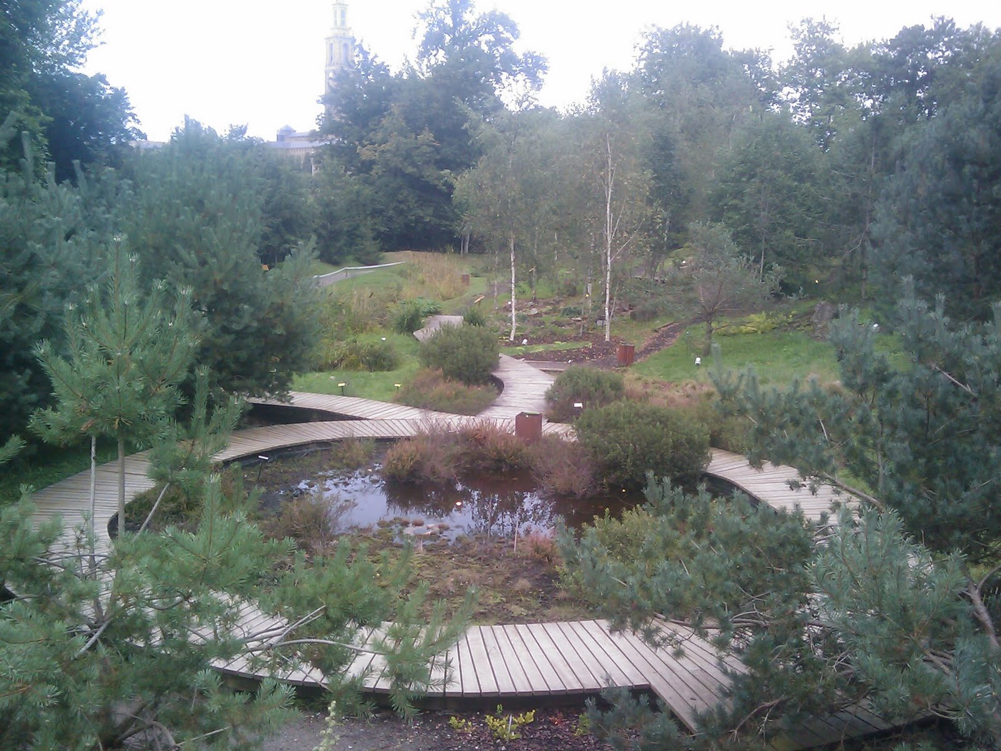
Notes:
Jardín Botánico Atlántico

Slide 29
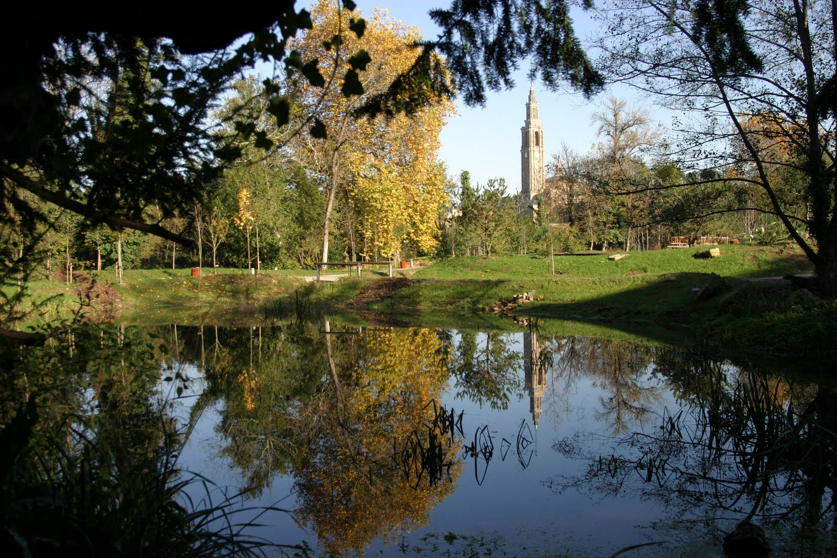
Notes:
Jardín Botánico

Slide 30
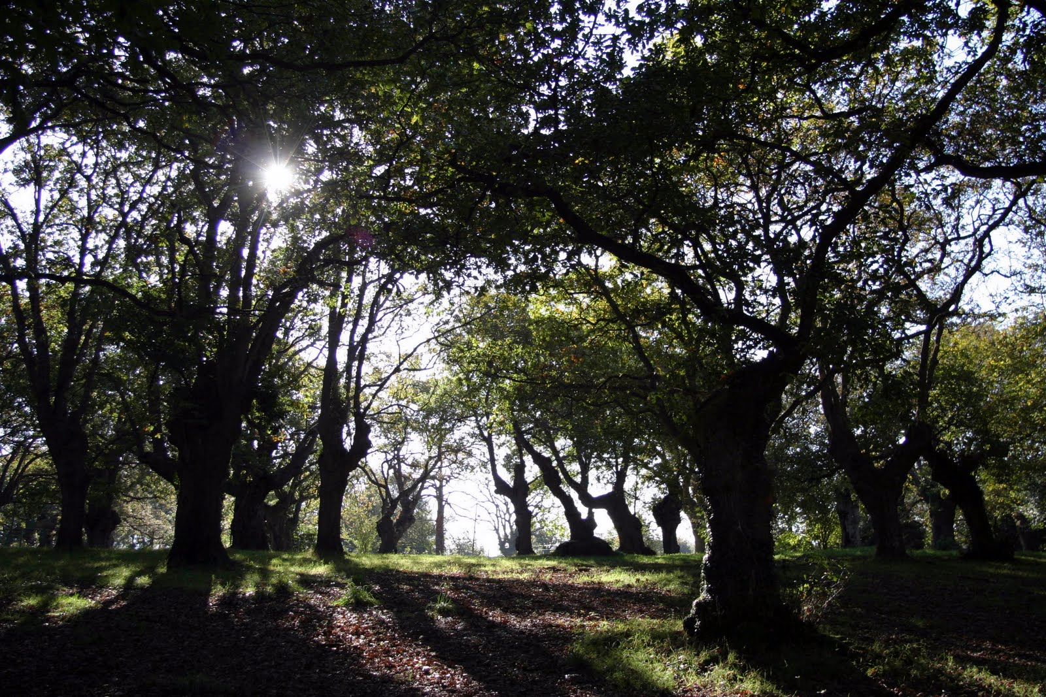
Notes:
Jardín Botánico.- Hayeda

Slide 31
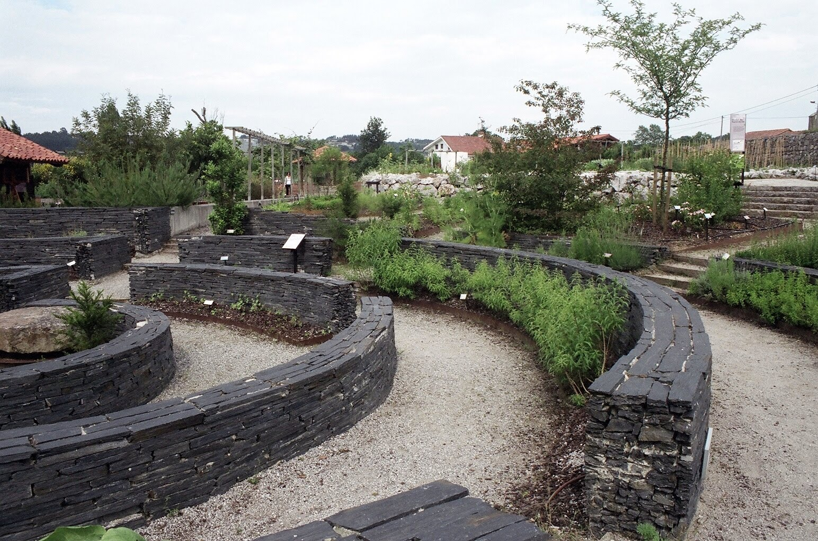

Slide 32
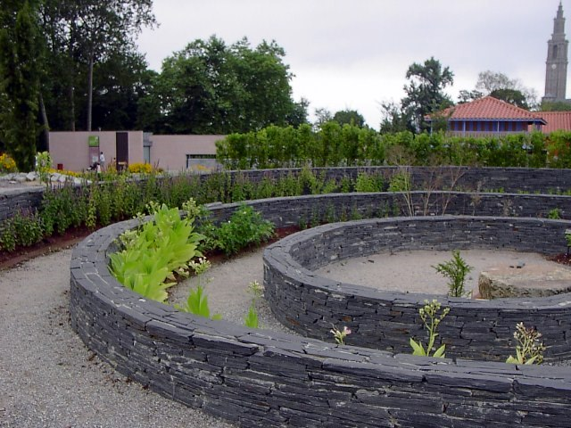
Notes:
Jardín Botánico

Slide 33
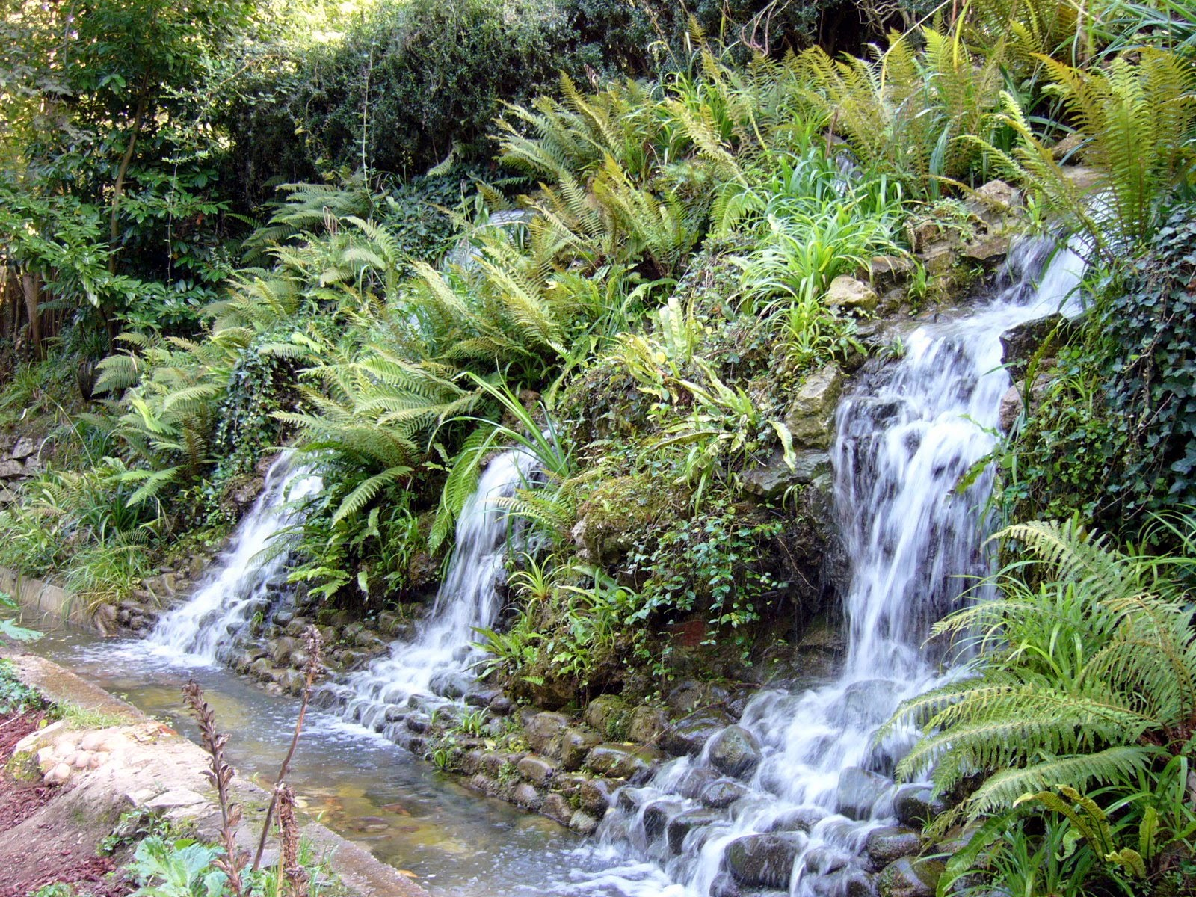
Notes:
Jardín Botánico

Slide 34
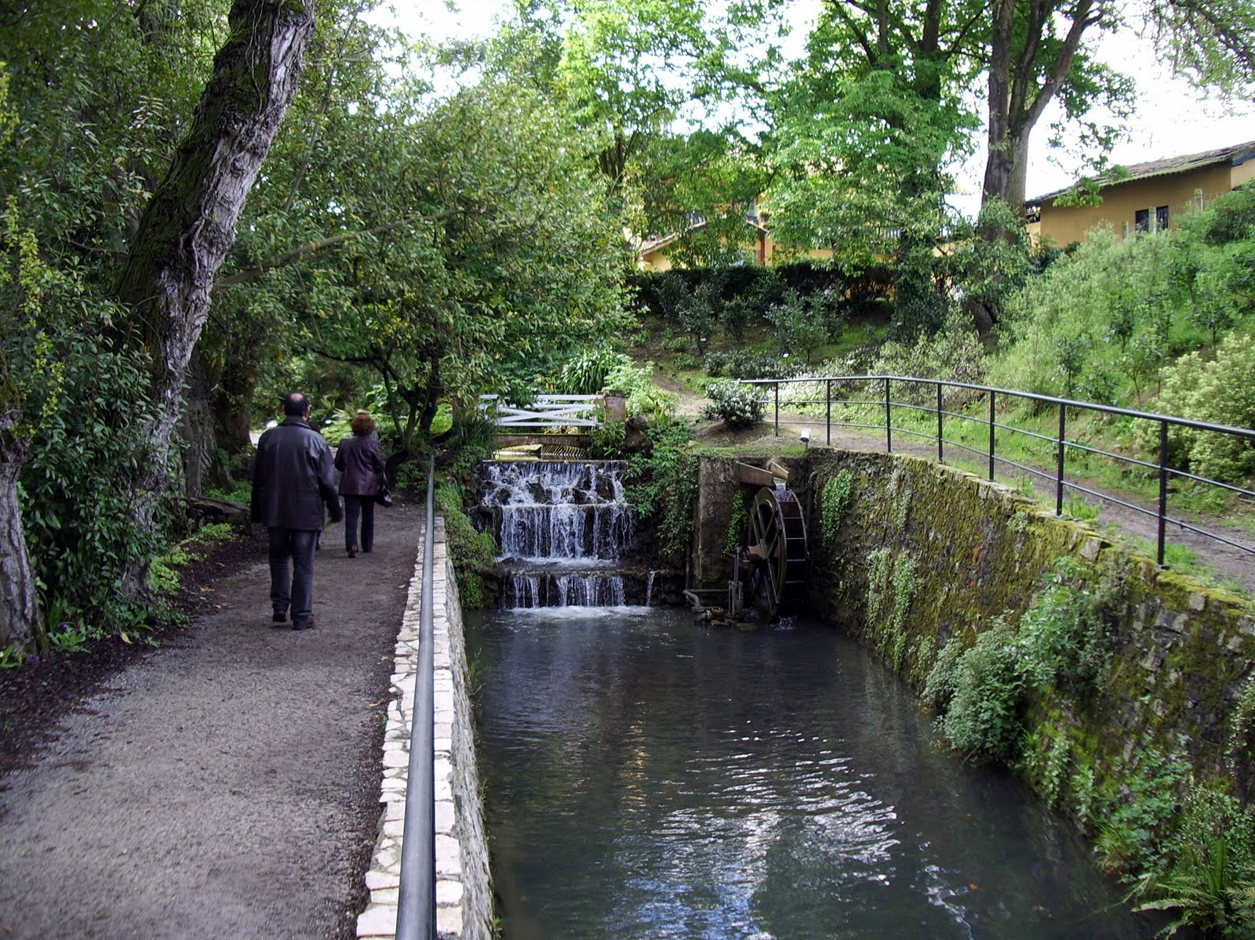
Notes:
Jardín Botánico.-Noria

Slide 35
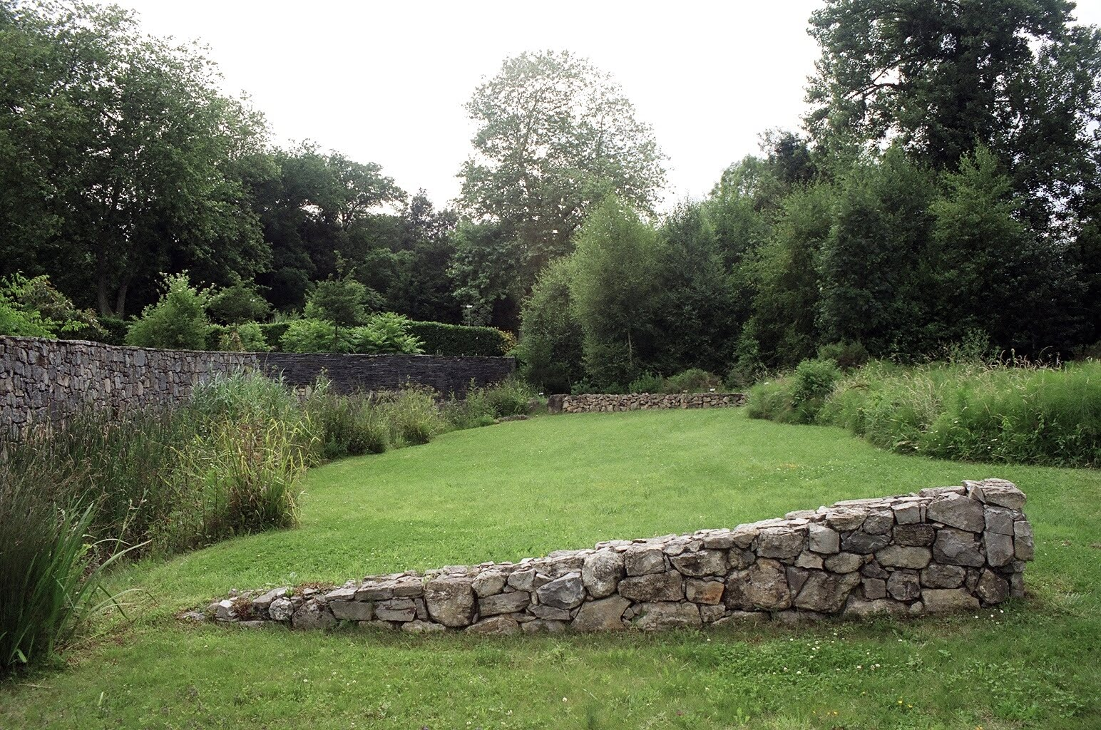
Notes:
Jardín Botánico

Slide 36
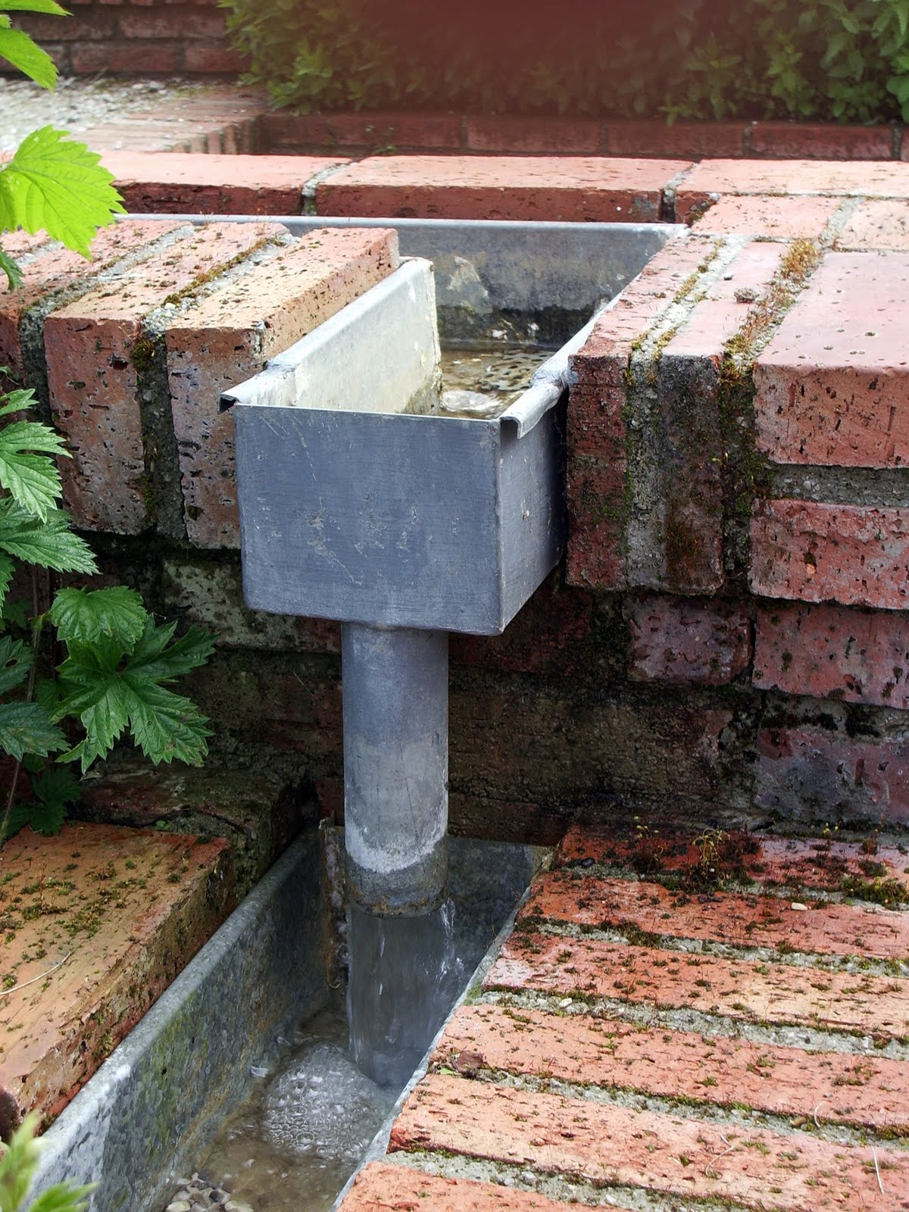
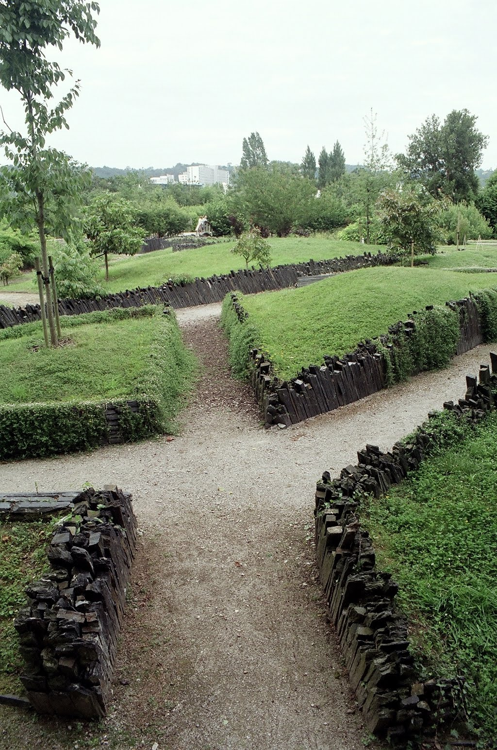
Notes:
Jardín Botánico

Slide 37
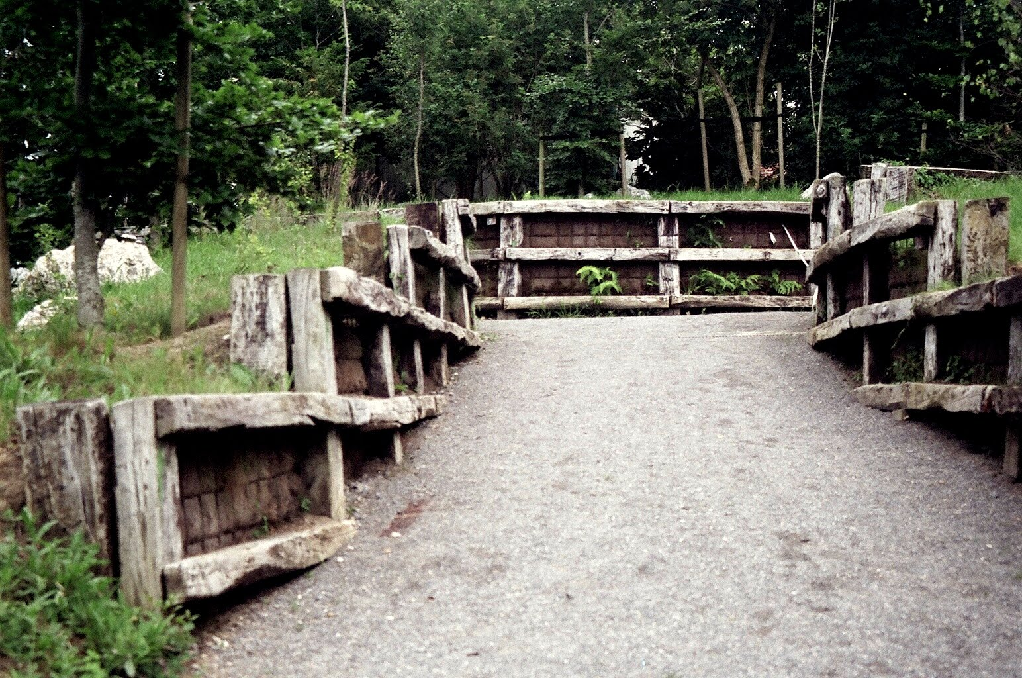
Notes:
Jardín Botánico.-Hayedo

Slide 38
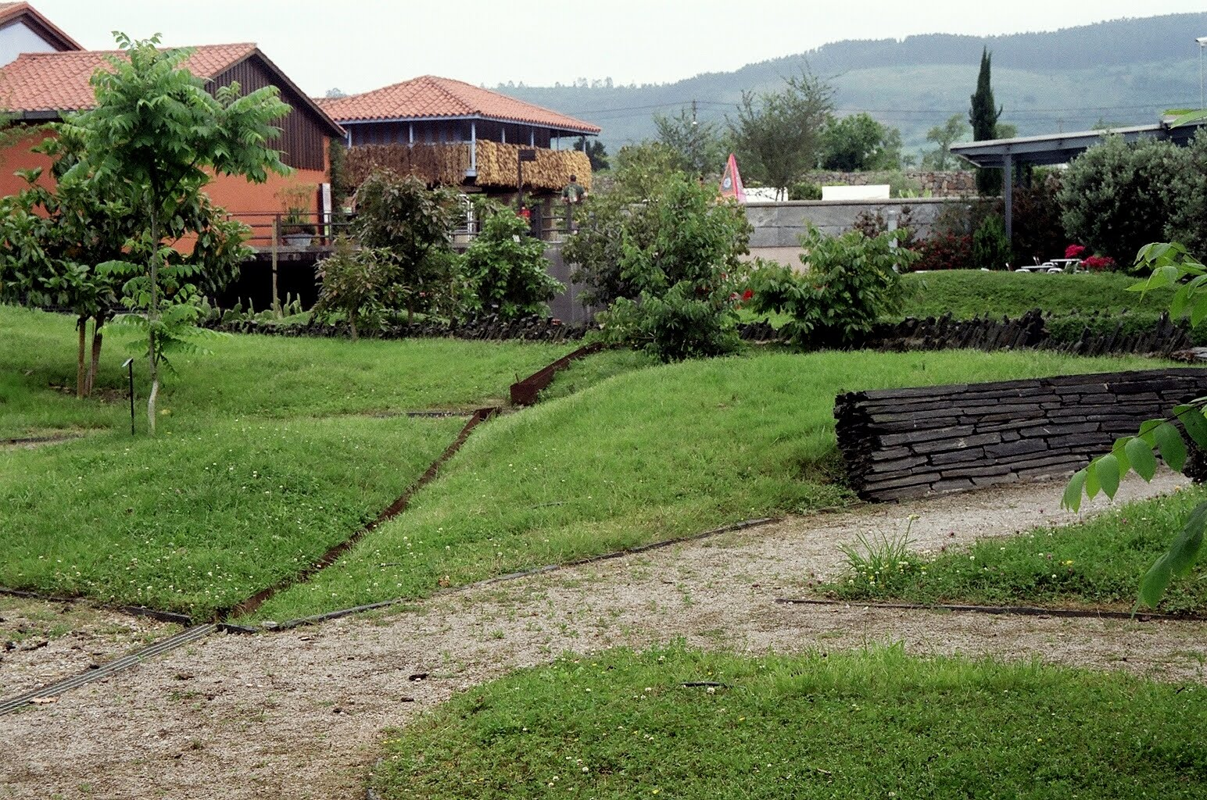

Slide 39
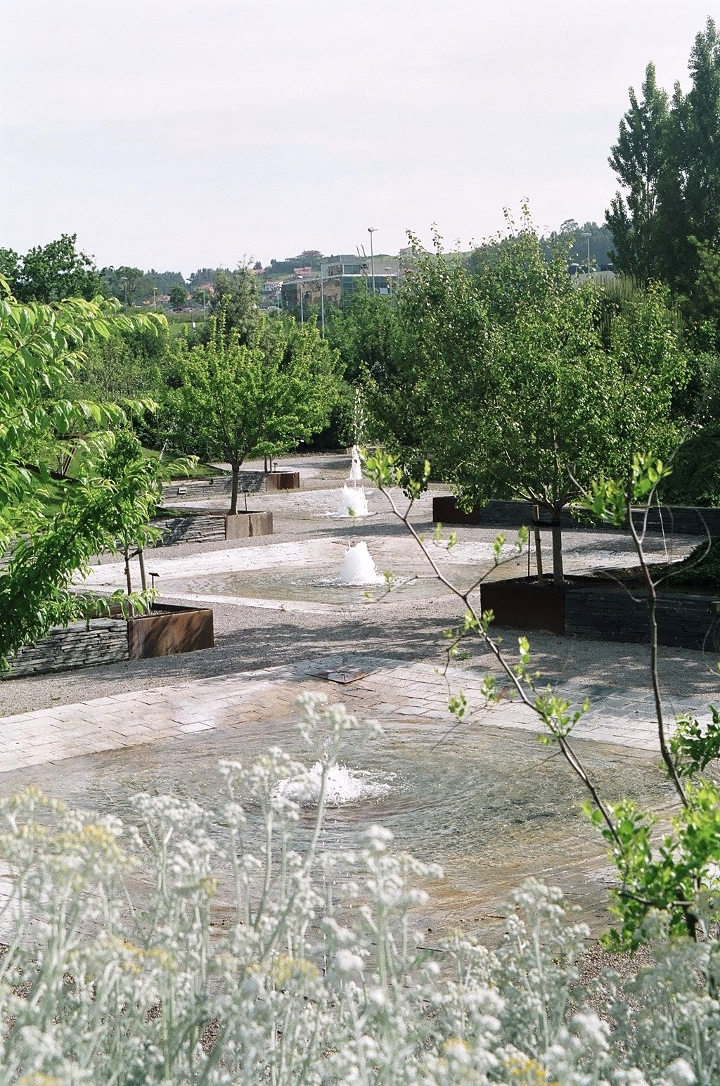
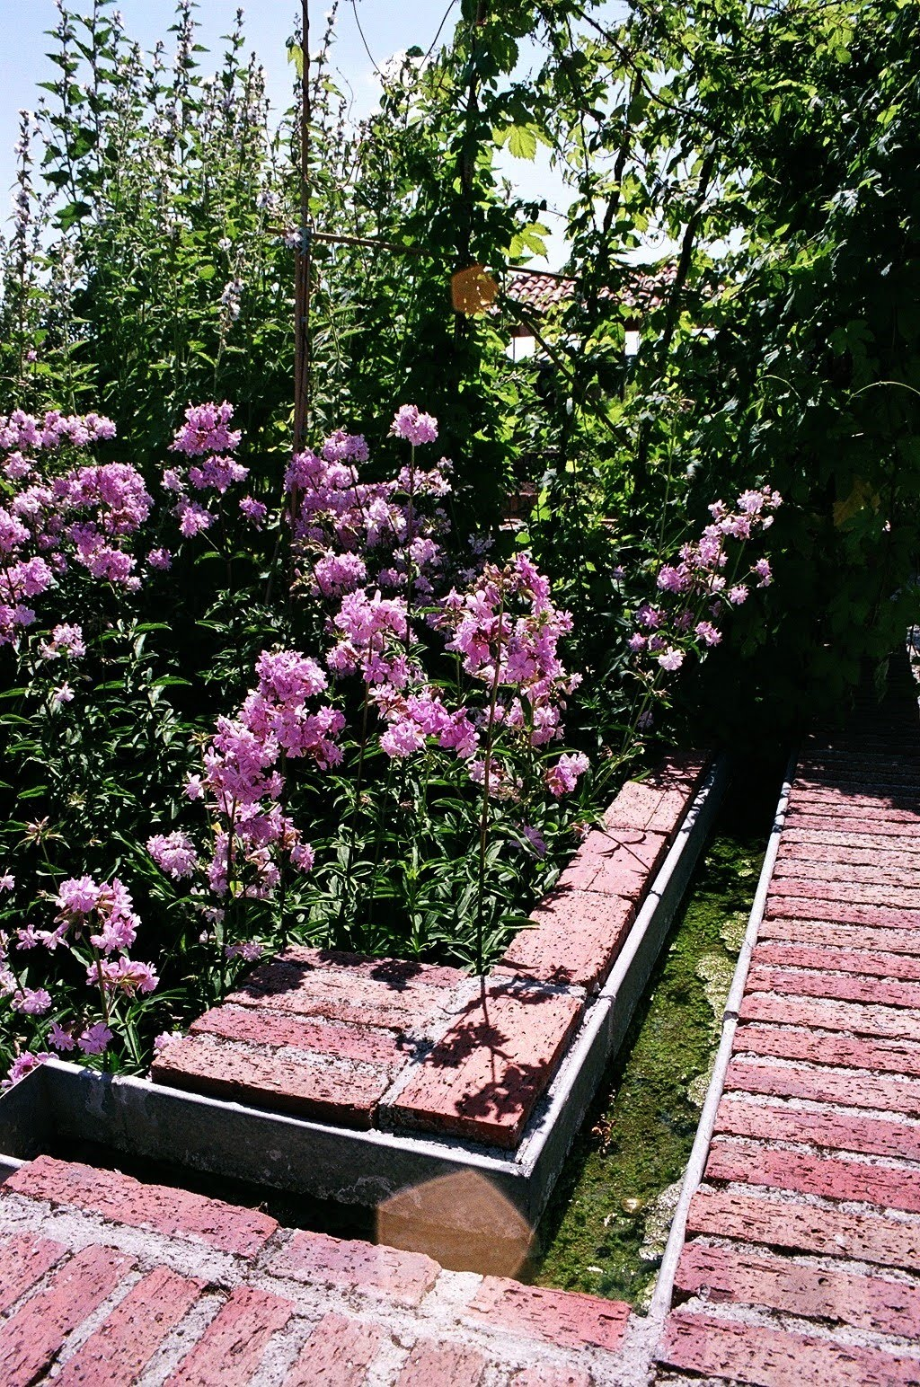
Notes:
Jardín Botánico

Slide 40
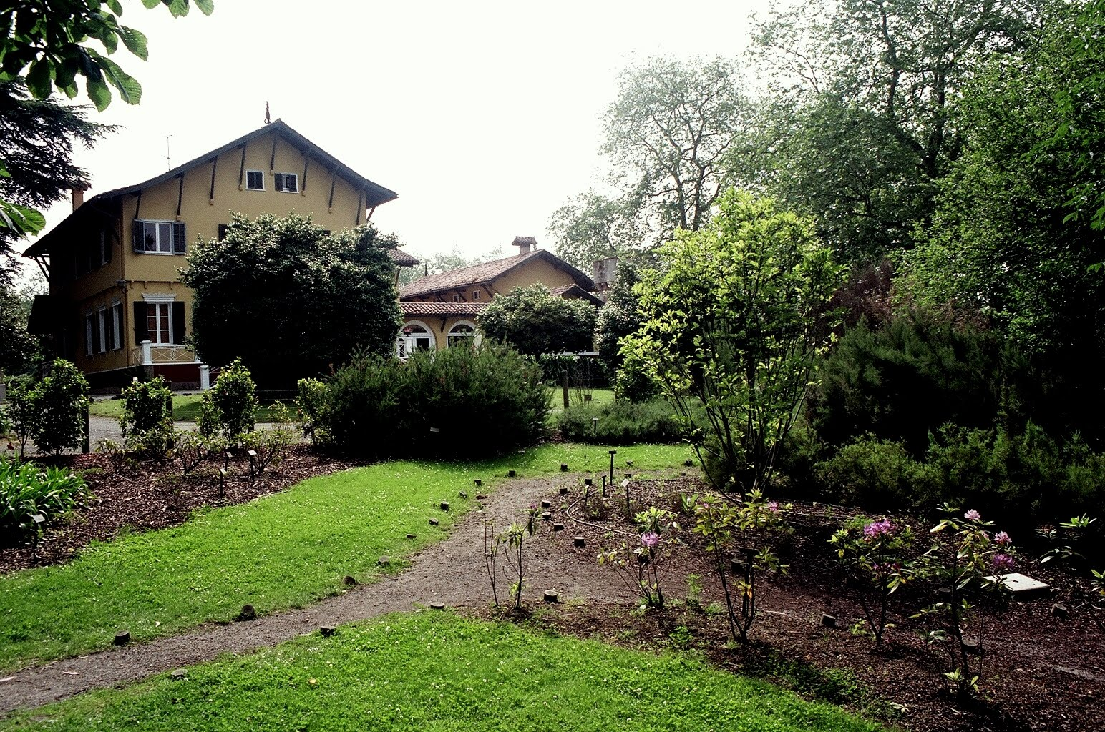
Notes:
Jardín Botánico

Slide 41
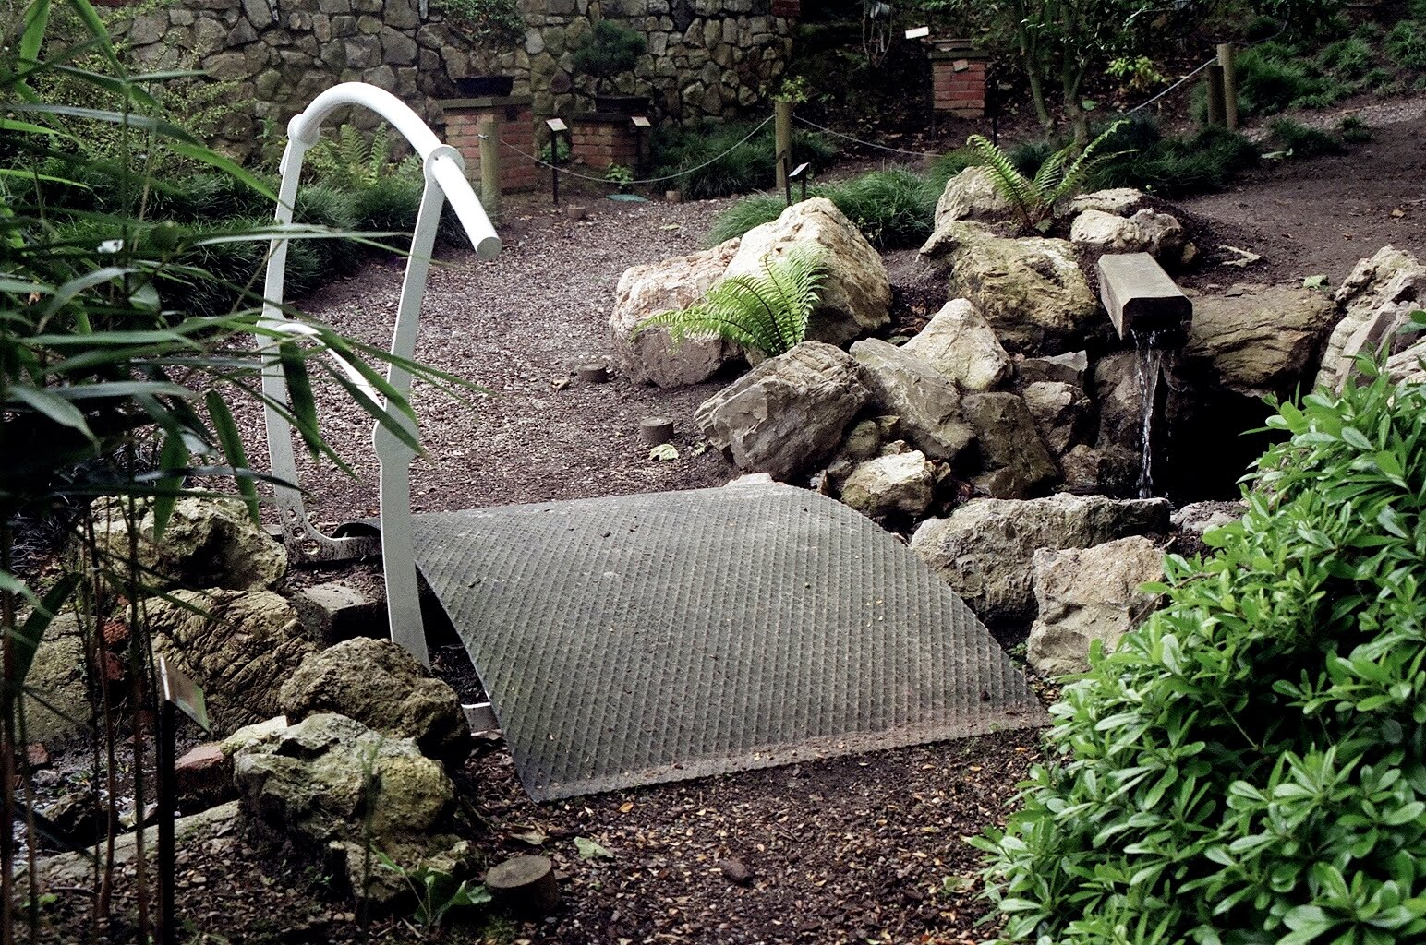
Notes:
Jardín Botánico

Slide 42
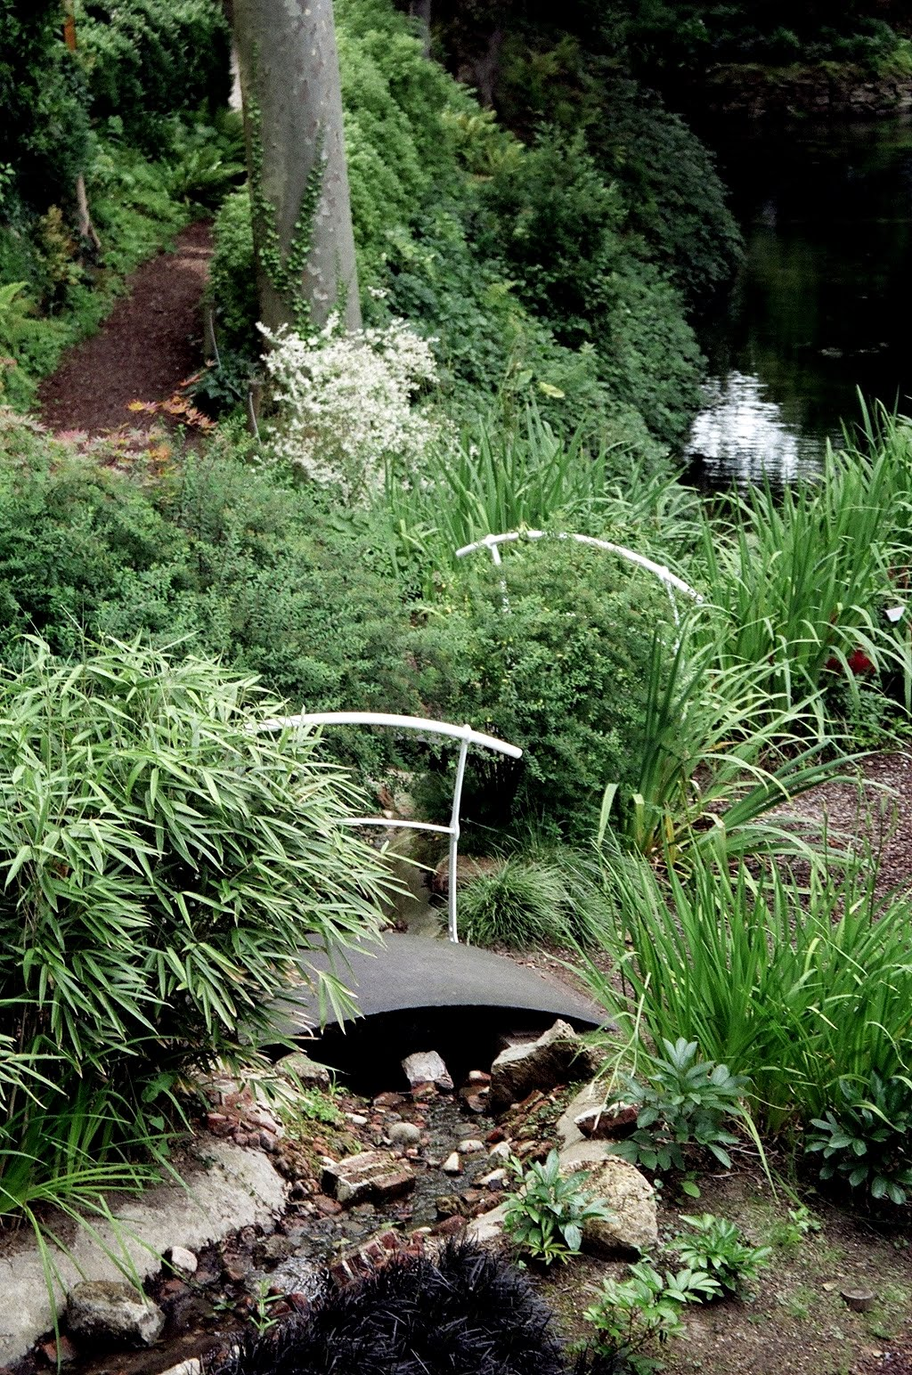
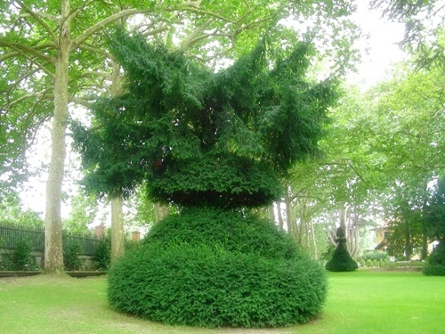
Notes:
Jardín Botánico

Slide 43
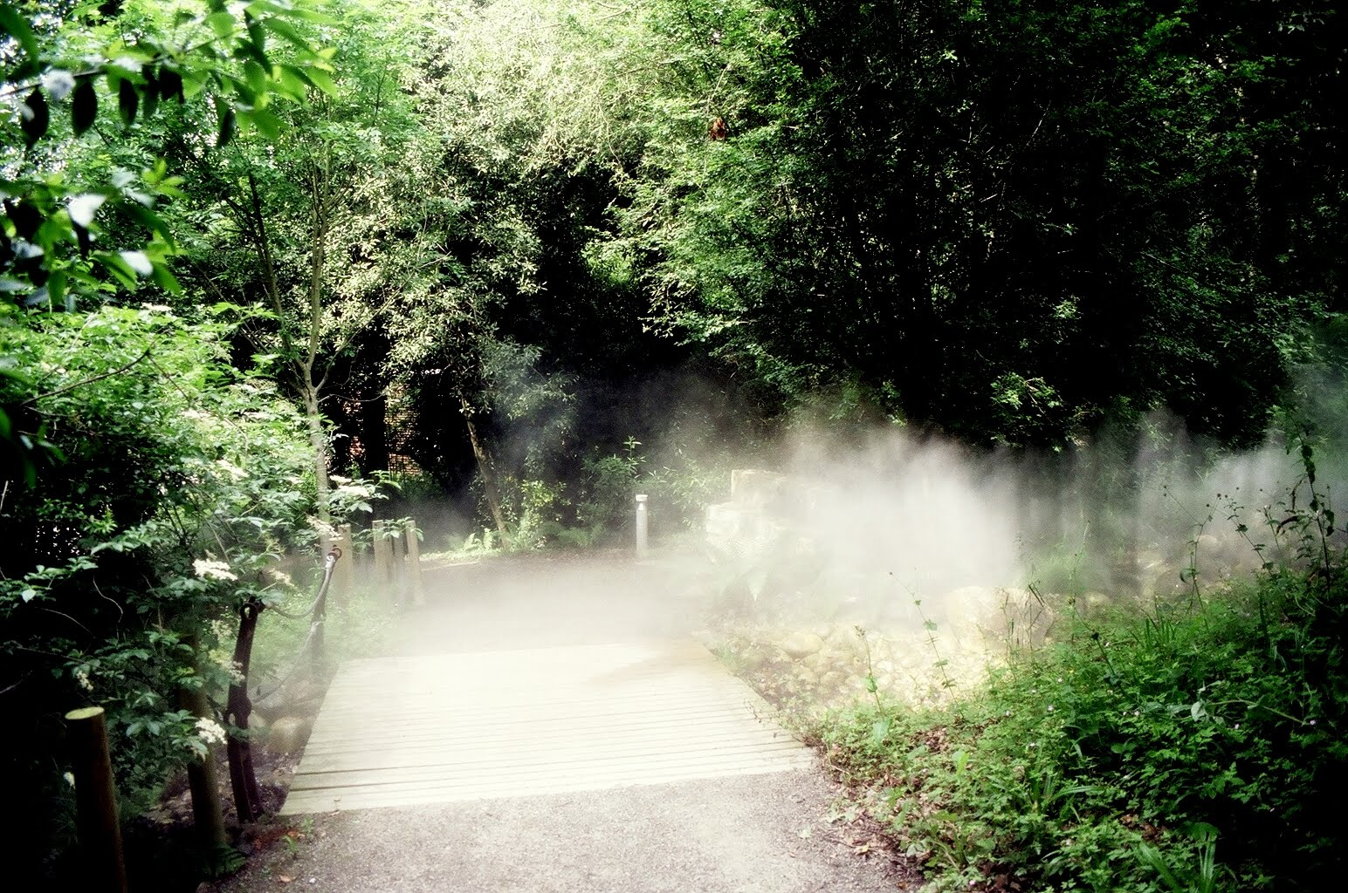
Notes:
Jardín Botánico

Slide 44
Vitoria
Parque de La Florida. Situado en el ensanche, está considerado un verdadero jardín botánico.
Con 35.000 metros cuadrados, fue diseñado en el siglo XIX según el estilo romántico imperante en la época, con riachuelos y bosquetes.
En él pueden encontrarse extrañas y exóticas variedades botánicas procedentes de todas las partes del planeta con 95 especies de árboles y 79 de arbustos.
Alberga el quiosco de música de la década de 1890 y las estatuas de cuatro reyes godos.

Slide 45
Anillo Verde. Red de parques seminaturales que rodea el perímetro de la ciudad. Una iniciativa que surge en la década de los 90 del siglo XX y que fue seleccionada por la ONU entre las 100 mejores actuaciones mundiales en el III Concurso Internacional de "Buenas Prácticas para la mejora de las condiciones de vida de las ciudades", celebrado en Dubai en el año 2000.
Actualmente se compone de 6 parques: Parque del Río Zadorra, Parque del Río Alegría , Parque de los Humedales de Salburua, Parque de Olárizu, Parque del Bosque de Armentia y Parque de Zabalgana todos ellos conectados a través de sendas urbanas con el fin de facilitar el desplazamiento entre la ciudad y la naturaleza que la rodea.

Slide 46
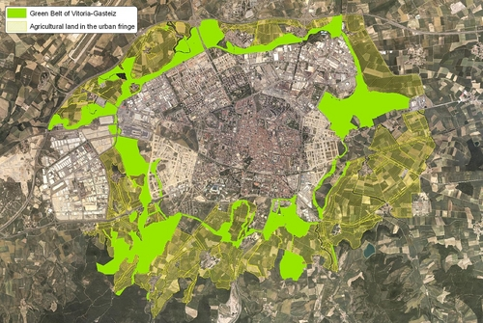
Notes:
Vitoria Gasteiz

Slide 47
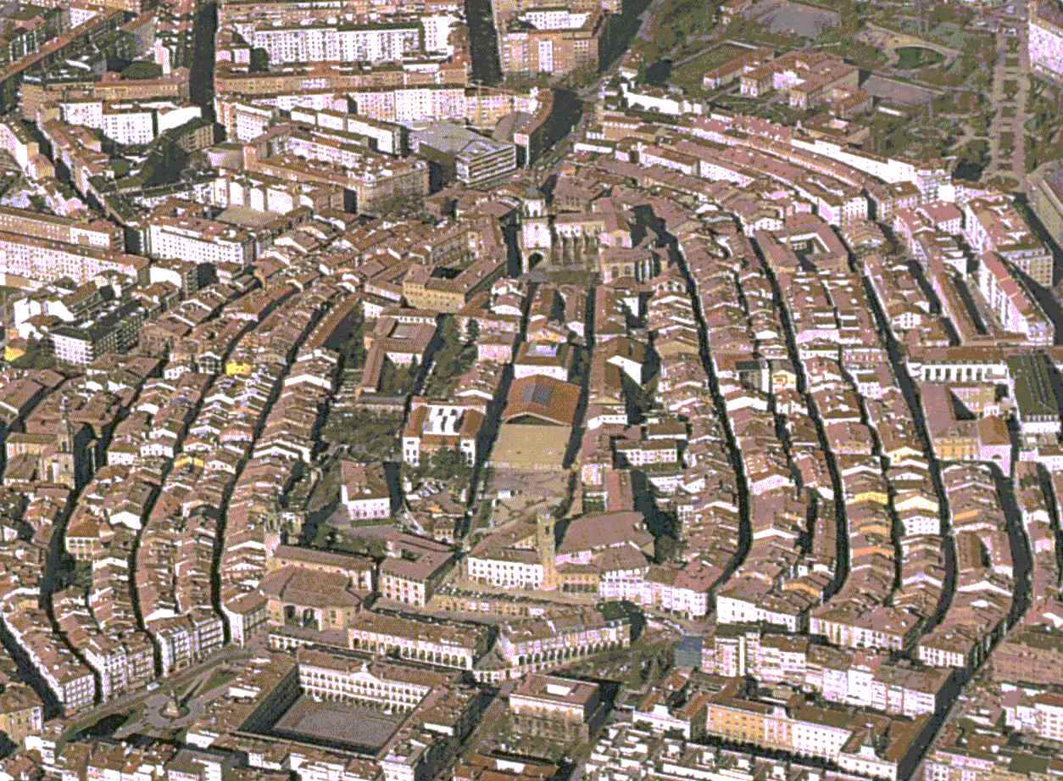
Notes:
Vitoria Casco Antiguo

Slide 48

Notes:
Parque de Salburua.-Anillo Verde

Slide 49
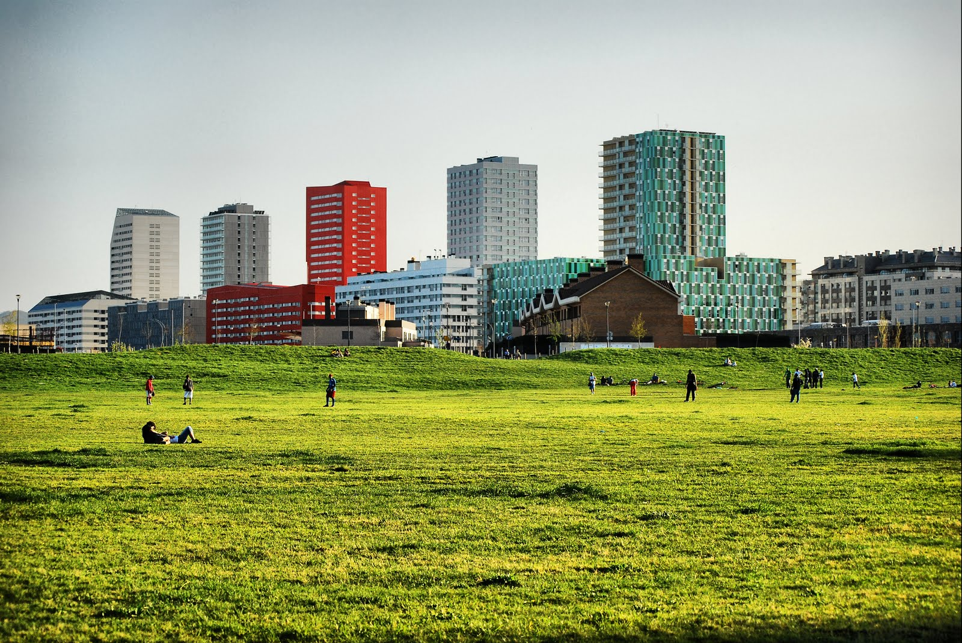
Notes:
Parque de Salburua

Slide 50
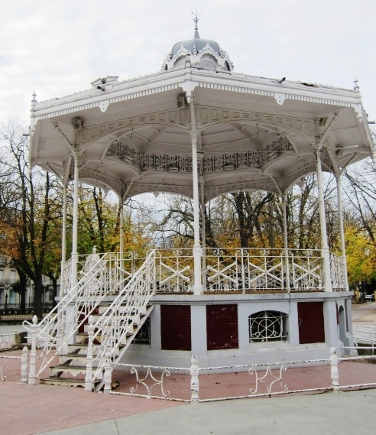
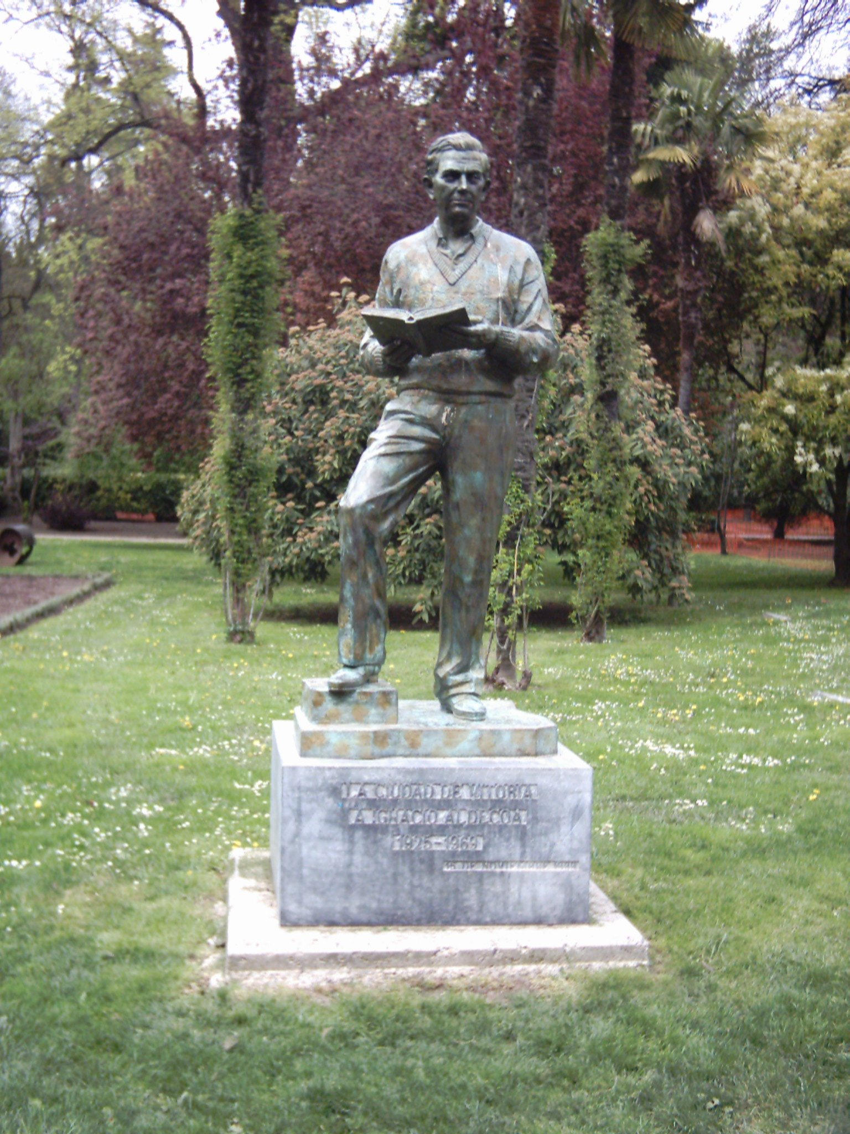
Notes:
Parque de la Florida

Slide 51
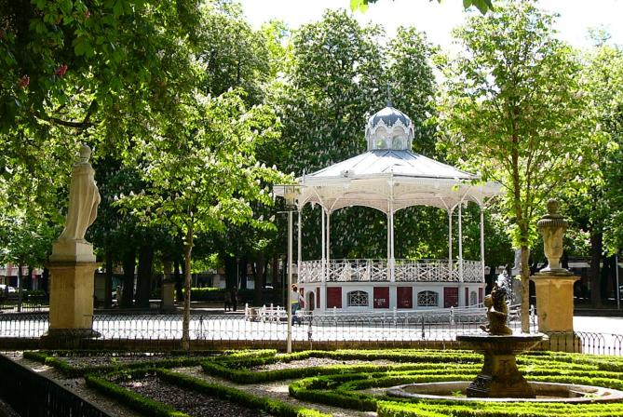
Notes:
Parque e la Florida

Slide 52
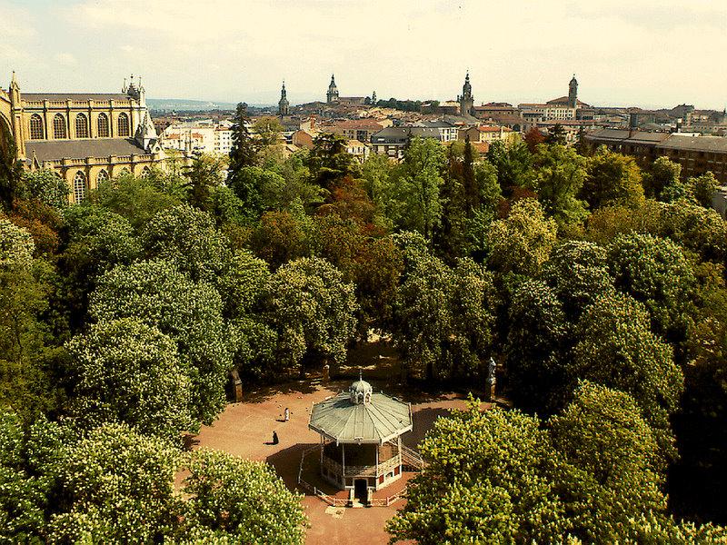
Notes:
Parque de la Florida

Slide 53
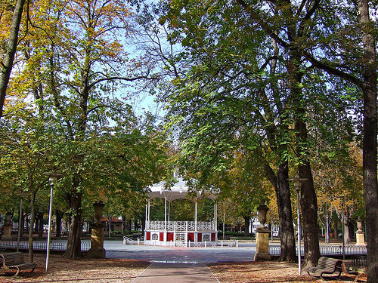
Notes:
Parque de la Florida

Slide 54
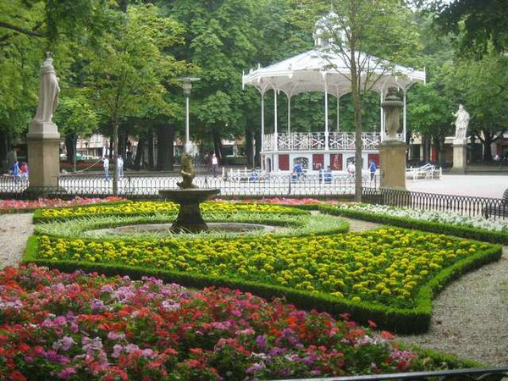
Notes:
Parque de la Florida

Slide 55

Notes:
Parque de la Florida

Slide 56

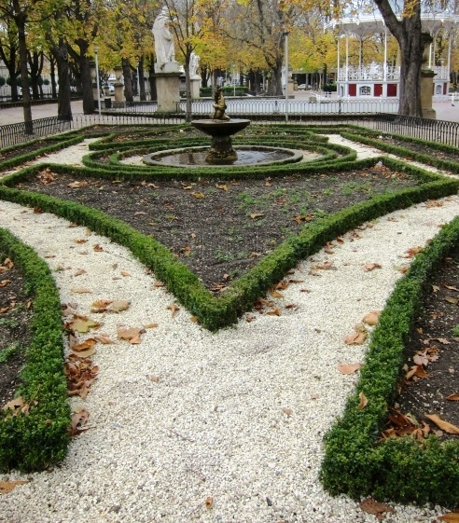
Notes:
Parque de la Florida

Slide 57


Notes:
Parque de la Florida

Slide 58
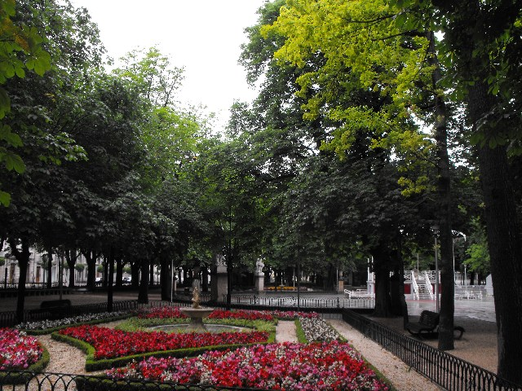
Notes:
Parque de la Florida

Slide 59
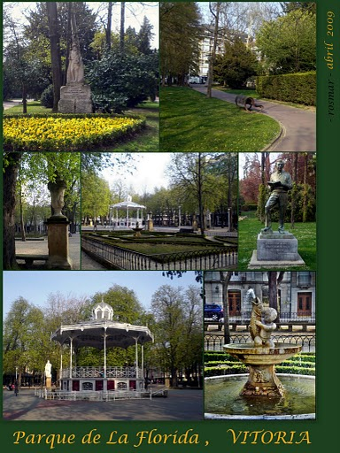
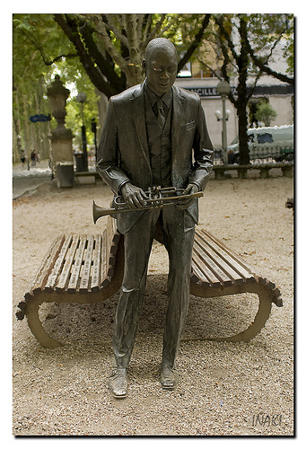
Notes:
Wynton Marsalis

Slide 60

Notes:
Parque de la Florida

Slide 61

Notes:
Plaza de la Virgen Blanca

Slide 62

Notes:
Plaza de la Virgen Blanca

Slide 63

Notes:
Plaza de España

Slide 64
San Sebastián
San Sebastián cuenta con un enorme número de zonas verdes urbanas, de fácil acceso y de encomiable belleza.
El Parque Cristina Enea esta ubicado junto al edificio Tabakalera, muy cerca de la Estación del Norte, con sus 37824 metros cuadrados, Cristina Enea es el sitio perfecto para desconectar del ajetreo de la ciudad sin salir de ella.
El exotismo de sus árboles, el romanticismo que proporcionan los cisnes y los pavos reales que lo habitan, la arquitectura de su edifico central,, nos recuerdan que este parque fue un oasis de paz, un regalo que hizo el Duque de Mandas a su mujer.

Slide 65
El diseño del parque corrió a cargo de Pierre Ducasse, autor del jardín del Palacio de Miramar y de la Plaza de Gipuzkoa.
Parque de Aiete
El parque de Aiete noble y majestuoso esta situado en una de las colinas que rodean a la ciudad, destaca por sus impresionantes jardines y, por supuesto, por su palacio.
Sus paredes fueron testigos de las idas y venidas de personajes aristocráticos como la Reina Isabel II, la Reina Victoria de Inglaterra, la Reina María Cristina, Alfonso XIII que escogieron el palacio como lugar de residencia veraniega.

Slide 66
Hoy, sin embargo, está apunto de convertirse en un centro cultural rebosante de actividad creativa
Esconden estanques llenos de romanticismo que ayudan al visitante a desconectar de la realidad diaria.
Los jardines de Miramar con privilegiadas vistas sobre la bahía de La Concha, el parque de Miramar es una parada obligatoria en todos los paseos por el litoral de san Sebastián. Gobernados por un espectacular palacio inspirado en las casas de campo inglesas -no en vano fue ideado por Selden Wornum, súbdito británico-, los jardines de Miramar descienden suavemente hacia el mar, entre senderos de gravilla y parcelas floridas.

Slide 67

Notes:
Peine de los Vientos.-Chillida

Slide 68

Notes:
Peine del Viento

Slide 69

Notes:
Plaza Gipuzkoa

Slide 70

Notes:
Plaza Gipuzkoa

Slide 71

Notes:
Plaza Gipuzcoa

Slide 72

Notes:
Plaza Gipuzcoa

Slide 73

Notes:
Plaza Gipuzcoa.-Navidad

Slide 74

Notes:
Plaza Gipuzcoa

Slide 75

Notes:
Plaza Gipuzcoa

Slide 76

Notes:
Plaza Gipuzcoa

Slide 77

Notes:
Plaza Gipuzcoa

Slide 78

Notes:
Plaza Gipuzcoa.-Reloj Floral

Slide 79

Notes:
Plaza Gipuzcoa

Slide 80

Notes:
Plaza Gipuzcoa

Slide 81

Notes:
Paseo árbol de Guernica

Slide 82

Notes:
Paseo Arbol de Guernica

Slide 83

Notes:
Parque de la Reina Regente

Slide 84

Notes:
Paseo Reina Regente

Slide 85

Notes:
Parque de la Reina Regente

Slide 86

Notes:
Parque de Aiete

Slide 87

Notes:
Parque de Aiete

Slide 88

Notes:
Parque de Aiete

Slide 89

Notes:
Parque de Aiete

Slide 90

Notes:
Parque de Aiete

Slide 91

Notes:
Parque de Aiete

Slide 92

Notes:
Parque de Aiete

Slide 93
Notes:
Parque de Aiete

Slide 94

Notes:
Parque de Aiete

Slide 95

Notes:
Parque de Aiete

Slide 96

Notes:
Parque de Aiete

Slide 97

Notes:
Alberdi Eder

Slide 98

Notes:
Alderdi Eder

Slide 99

Notes:
Alderdi Eder

Slide 100

Notes:
Alderdi Eder

Slide 101

Notes:
Alderdi Eder

Slide 102

Notes:
Alberdi Eder

Slide 103


Notes:
Alderdi Eder.-Ayuntamiento

Slide 104

Notes:
Alderdi Eder

Slide 105

Notes:
Parque Cristina Enea

Slide 106

Notes:
Parque Cristina Enea

Slide 107

Notes:
Parque Cristina Enea

Slide 108

Notes:
Parque Cristina Enea

Slide 109

Notes:
Parque Cristina Enea

Slide 110

Notes:
Parque Cristina Enea

Slide 111

Notes:
Palacio de Aiete

Slide 112

Notes:
Palacio de Aiete

Slide 113

Notes:
Parque de Aiete

Slide 114

Notes:
Palacio de Aiete

Slide 115

Notes:
Palacio Miramar

Slide 116

Notes:
Palacio Miramar

Slide 117

Notes:
Palacio Miramar

Slide 118


Notes:
Palacio MIramar

